Slide 1


АНУЧИНСКИЙ МУНИЦИПАЛЬНЫЙ ОКРУГ
БЮДЖЕТ ДЛЯ ГРАЖДАН
по решению Думы Анучинского муниципального округа
от 24 декабря 2025 года № 43-НПА
«О бюджете Анучинского муниципального округа на 2026год и плановый период 2027 и 2028годов»

Slide 2


Что такое «Бюджет для граждан»
«Бюджет для граждан» – информационный сборник, который познакомит население Анучинского муниципального округа с основными положениями главного финансового документа округа.
В сборнике в доступной форме представлено описание доходов, расходов бюджета и их структуры, приоритетные направления расходования бюджетных средств, объёмы бюджетных ассигнований, направляемых на финансирование социально-значимых мероприятий в сфере образования, жилищно-коммунального хозяйства, социальной политики, культуры и в других сферах.
«Бюджет для граждан» нацелен на широкий круг пользователей – всех граждан Анучинского муниципального округа, интересы которых в той или иной мере затронуты местным бюджетом.
Представляем Вам информационную брошюру «Бюджет для граждан», составленную на основе решения Думы Анучинского муниципального округа от 18.12.2024года № 641-НПА «О бюджете Анучинского муниципального округа на 2025 год и плановый период 2026 и 2027 годов».

Slide 3


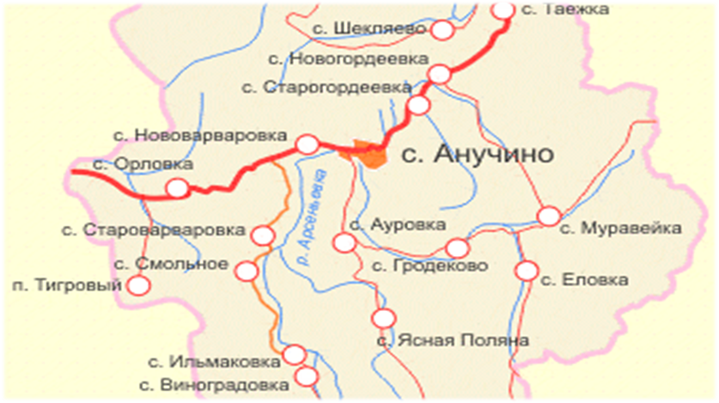
Анучинский муниципальный округ расположен в южной части Приморского края. Площадь округа составляет – 3885,4 кв.км. Численность населения в 2025 г. – 11981чел.
Территория Анучинского муниципального округа граничит с западной стороны с Михайловским районом, с северо-западной – с Черниговским районом, с северной – со Спасским районом, с северо-восточной – Яковлевским районом и Арсеньевским городским округом, с восточной – с Чугуевским районом, с юго-восточной – с Партизанским районом, с южной – с Партизанским городским округом и с юго-запада – с Шкотовским районом.
Административный центр округа – с. Анучино (удаленность его от краевого центра составляет 224 км, ближайшего аэропорта – 198 км, морского порта – 233 км, железнодорожной станции – 40 км)
В состав муниципального округа входят:
- села: Анучино, Ауровка, Виноградовка, Гражданка, Гродеково, Еловка, Ильмаковка, Корниловка, Лугохутор, Муравейка, Нововарваровка, Новогордеевка, Новопокровка, Новотроицкое, Пухово, Рисовое, Смольное, Староварваровка, Старогордеевка, Таежка, Тихоречное, Чернышевка, Шекляево, Ясная Поляна;
- поселки Веселый, ЛЗП-3, Орловка, Скворцово, Тигровый.

Slide 4

ГЛОССАРИЙ
Публичные нормативные обязательства - публичные обязательства перед физическим лицом, подлежащие исполнению в денежной форме в установленном соответствующим законом, иным нормативным правовым актом размере и (или) порядке расчета размера (индексации), за исключением выплат физическому лицу, предусмотренных статусом государственных (муниципальных) служащих, а также лиц, замещающих государственные должности Российской Федерации, государственные должности субъектов Российской Федерации, муниципальные должности, работников казенных учреждений, военнослужащих, проходящих военную службу по призыву (обладающих статусом военнослужащих, проходящих военную службу по призыву), лиц, обучающихся в государственных или муниципальных организациях, осуществляющих образовательную деятельность.
Межбюджетные отношения - взаимоотношения между публично-правовыми образованиями по вопросам регулирования бюджетных правоотношений, организации и осуществления бюджетного процесса.
Межбюджетные трансферты - средства, предоставляемые одним бюджетом бюджетной системы Российской Федерации другому бюджету бюджетной системы Российской Федерации.
Источники финансирования дефицита бюджета – поступления денежных средств в бюджет, направляемые на покрытие разницы, возникающей в результате превышения расходов бюджета над его доходами, и погашение ранее привлеченных долговых обязательств - банковские кредиты, бюджетные кредиты (кредиты, полученные от других бюджетов), остатки на счете бюджета (неиспользованные средства прошлого года) и иные источники.
Бюджетный кодекс Российской Федерации – основной документ, регулирующий отношения, связанные с формированием и исполнением бюджетов, государственными и муниципальными заимствованиями, долгом.
Бюджет– это форма образования и расходования фонда денежных средств, предназначенных для финансового обеспечения задач и функций государства и местного самоуправления.
Как правовой акт бюджет – это основной финансовый план образования, распределения и использования централизованного денежного фонда муниципального образования, утверждаемый соответствующим представительным органом власти.
Бюджетные ассигнования – денежные средства, предусмотренные законом (решением) о бюджете, направленные на различные виды расходов.
Сводная бюджетная роспись – документ, который составляется и ведется финансовым органом (органом управления государственным внебюджетным фондом) в соответствии с Бюджетным кодексом Российской Федерации в целях организации исполнения бюджета по расходам бюджета и источникам финансирования дефицита бюджета.
Дефицит бюджета – превышение расходов бюджета над доходами.
Профицит бюджета – превышение доходов над его расходами.
Бюджетные обязательства – расходные обязательства, подлежащие исполнению в соответствующем финансовом году.
Текущий финансовый год – год, в котором осуществляется исполнение бюджета, составление и рассмотрение проекта бюджета на очередной финансовый год (очередной финансовый год и плановый период).
Плановый период - два финансовых года, следующие за очередным финансовым годом.
Отчетный финансовый год – год, предшествующий текущему финансовому году.

Slide 5






Бюджетный процесс
Бюджетный процесс – регламентируемая законодательством РФ деятельность органов местного самоуправления и иных участников бюджетного процесса по составлению и рассмотрению проекта бюджета, утверждению и исполнению бюджета, контролю за исполнением бюджета.
Бюджетный процесс в Анучинском муниципальном округе регулируется решением Думы от 25.11.2020г № 119-НПА «Об утверждении Положения о бюджетном устройстве и бюджетном процессе в Анучинском муниципальном округе»
Участники бюджетного процесса
Администрация Анучинского МО
Финансово – экономическое управление администрации Анучинского МО
Глава администрации Анучинского МО
Дума Анучинского МО
получатели бюджетных средств
главные администраторы (администраторы)
источников финансирования дефицита
бюджета
главные администраторы (администраторы)
доходов бюджета
органы муниципального
финансового контроля
главные распорядители (распорядители)
бюджетных средств

Slide 6
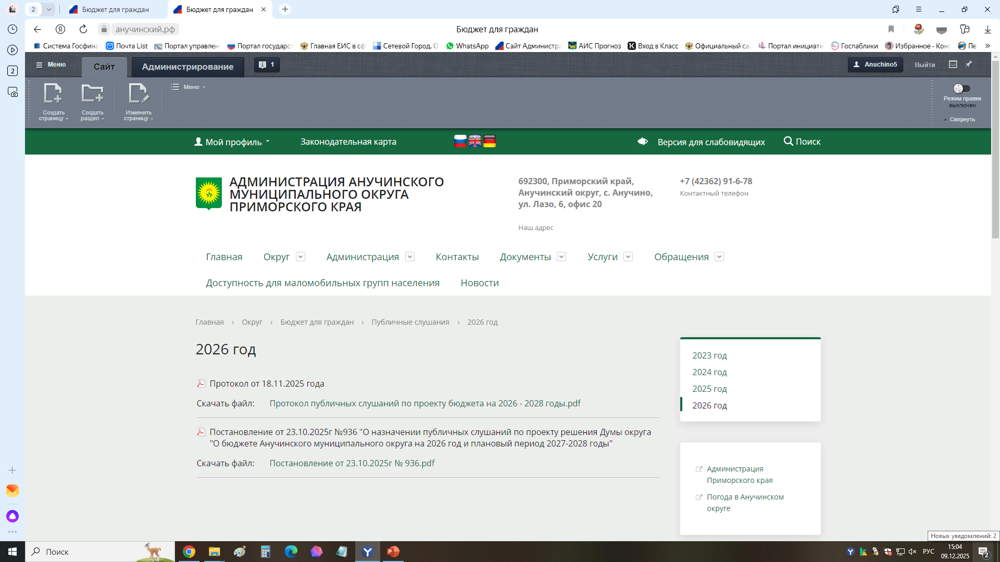
Хронология рассмотрения проекта бюджета Анучинского муниципального округа на 2026 год и плановый период 2027 и 2028 годов.
не позднее 1ноября 2025 года
проект решения о бюджете Анучинского муниципального округа на 2026год и плановый период 2027 и 2028 годов размещается в информационно-телекоммуникационной сети Интернет для проведения общественных обсуждений
18 ноября 2025 года
публичные слушания по проекту бюджета Анучинского муниципального округа на 2026год и плановый период 2027 и 2028годов проводятся в актовом зале здания администрации (с.Анучино ул.Лазо 6)
не позднее 20 октября 2025 года
проект решения о бюджете Анучинского муниципального округа на 2026 год и плановый период 2027 и 2028 годов направляется на согласование в Минфин Приморского края
не позднее 15 ноября 2025 года
проект решения о бюджете Анучинского муниципального округа на 2025 год и плановый период 2026 и 2027 годов вносится Главой округа на рассмотрение в Думу Анучинского муниципального округа
26 ноября 2025 года
рассмотрение проекта решения «О бюджете Анучинского муниципального округа на 2026 год и плановый период 2027 и 2028 годов» Думой Анучинского муниципального округа в 1 чтении
до 31 декабря 2025 года
принятие решения «О бюджете Анучинского муниципального округа на 2026 год и плановый период 2027 и 2028 годов» Думой Анучинского муниципального округа

Slide 7
ОСНОВНЫЕ НАПРАВЛЕНИЯ бюджетной и налоговой политики на 2026 год и на плановый период 2027 и 2028 годов
Целью основных направлений бюджетной и налоговой политики Анучинского муниципального округа на 2026-2028 годы является определение условий, используемых при составлении проекта бюджета на 2026-2028 годы, основных подходов к его формированию и общего порядка разработки основных характеристик и прогнозируемых параметров бюджета округа с учетом сложившейся экономической ситуации в Российской Федерации, Приморском крае, а также обеспечение прозрачности и открытости бюджетного планирования.
Основным приоритетным направлением налоговой политики остается организация работы по увеличению поступлений налоговых и неналоговых доходов в бюджет округа.
увеличение доходности муниципального имущества, переданного в возмездное пользование, вовлечение в хозяйственный оборот неиспользуемых объектов недвижимости и земельных участков, проведения перерасчета размера платы за аренду земельных участков по их новой кадастровой стоимости, осуществление муниципального земельного контроля;
активизация претензионной работы в отношении арендаторов имущества и земельных участков, находящихся в муниципальной собственности, имеющих задолженность по арендной плате, а также земельные участки, государственная собственность на которые не разграничена;
повышение контроля за полным и своевременным поступлением доходов в бюджет округа и принятие мер по своевременному взысканию просроченной дебиторской задолженности в соответствующий бюджет;
улучшение качества администрирования неналоговых доходов главными администраторами доходов бюджета округа;
продолжение работы по эффективному межведомственному взаимодействию, целями которого являются повышение уровня собираемости налогов, сборов и иных обязательных платежей, снижение задолженности во все уровни бюджета, достижение высокой степени достоверности информации об объектах налогообложения;;
улучшение инвестиционного климата и поддержки инновационного предпринимательства в муниципальном округе;
оказание содействия среднему и малому бизнесу для развития предпринимательской деятельности;
проведение ежегодной оценки эффективности налоговых расходов (налоговых льгот и пониженных налоговых ставок) с последующим формированием предложений по сокращению или отмене неэффективных налоговых льгот и преференций, пересмотру условий их предоставления;
Основными приоритетами бюджетной политики Анучинского муниципального округа на 2026 - 2028 годы остаются обеспечение достижения национальных целей развития Российской Федерации, направленных на повышение уровня жизни граждан, создание комфортных условий для их проживания, обеспечение достойного эффективного труда людей и успешного предпринимательства.
Необходимо сосредоточить усилия на решение следующих задач, которые необходимо реализовывать в текущем году, и, которые поставлены в качестве приоритетов:
- повышение эффективности расходов бюджета округа, формирование бюджетных параметров исходя из необходимости безусловного исполнения действующих расходных обязательств, в том числе с учетом их оптимизации и эффективности исполнения, осуществления взвешенного подхода к принятию новых расходных обязательств на основе тщательной оценки их эффективности и при наличии ресурсов для их гарантированного исполнения в пределах принятых бюджетных ограничений;
- недопущение установления и исполнения расходных обязательств, не относящихся к полномочиям органов местного самоуправления муниципального округа, а также не обеспеченных источниками финансирования,
- осуществление контроля за состоянием кредиторской задолженности муниципальных учреждений и недопущение образования новой просроченной кредиторской задолженности по принятым обязательствам;
- совершенствование организации муниципальных закупок в соответствии с Федеральным законом от 05.04.2013 № 44-ФЗ «О контрактной системе в сфере закупок товаров, работ, услуг для обеспечения государственных и муниципальных нужд;
- повышение уровня освоения средств межбюджетных трансфертов из федерального и регионального бюджетов с обеспечением достижения показателей результативности их использования;

Slide 8
ОСНОВНЫЕ НАПРАВЛЕНИЯ бюджетной и налоговой политики на 2026 год и на плановый период 2027 и 2028 годов
- наличие эффективной системы внутреннего муниципального финансового контроля и внутреннего финансового аудита – необходимый фактор для принятия рациональных управленческих решений, результатом которого является своевременная идентификация, оценка и минимизация рисков, устранение дублирования функций, повышение эффективности финансово-хозяйственной деятельности, снижение вероятности наложения санкций и предписаний надзорными и контрольными органами;
- строгое соблюдение бюджетно-финансовой дисциплины всеми главными распорядителями и получателями бюджетных средств;
- повышения ответственности муниципальных учреждений за невыполнение муниципального задания, в том числе за счет реализации требований об обязательном возврате средств субсидии в бюджет Анучинского муниципального округа в случае недостижения показателей, установленных в муниципальном задании;
- одной из приоритетных задач бюджетной политики будет продолжение социальной поддержки участников специальной военной операции и членов их семей;
- продолжение реализации мероприятий, направленных на развитие на территории муниципального округа практик инициативного бюджетирования, популяризация и развитие института территориального общественного самоуправления повышение финансовой грамотности и формирование финансовой культуры.
Одной из приоритетных задач бюджетной политики на период 2026-2028 годов является рост доверия населения к органам местного самоуправления Анучинского муниципального округа путем повышения открытости бюджетных данных.

Slide 9


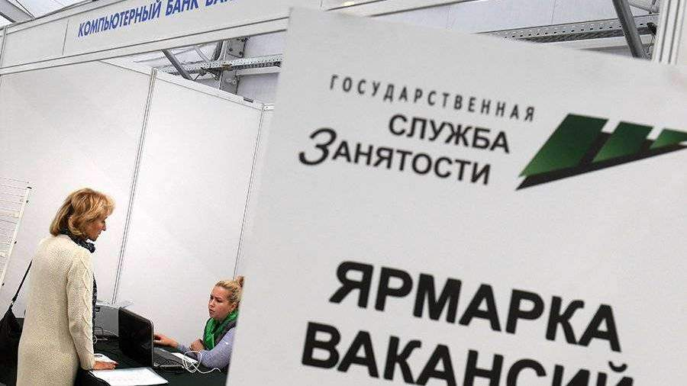



Прогноз социально – экономического развития муниципального округа
Демография
Безработица
Наблюдается снижение численности за счет естественной и миграционной убыли.
Наблюдается снижение числа безработных, что связано с ослаблением негативного влияния санкций и реализацией программ содействия занятости граждан, соцконтракт.
Рост обусловлен реализацией на территории округа национальных проектов.

Slide 11
Основные характеристики бюджета Анучинского муниципального округа (руб.)
 | 2024 год (отчет) | 2025г (оценка) | 2026г (прогноз) | %2026г к 2024 г | %2026г к 2025г | 2027г (прогноз) | 2028г (прогноз)
Налоговые | 320141668,41 | 347337000,00 | 362691000,00 | 113,29 | 104,42 | 396280000,00 | 419560000,00
Неналоговые | 27258910,19 | 17942000,00 | 15540000,00 | 57,01 | 86,61 | 15384000,00 | 15385000,00
Безвозмездные поступления | 630797594,54 | 565465827,60 | 686876149,31 | 108,89 | 121,47 | 605262598,96 | 603487851,93
Доходы всего | 978198173,14 | 930744827,60 | 1065107149,31 | 108,90 | 114,40 | 1016926598,96 | 1038432851,93
Расходы | 981286992,47 | 1001933336,48 | 1065107149,31 | 108,54 | 106,31 | 1001475051,27 | 1007409546,03
Условно-утвержденные |  |  |  |  |  | 15451547,69 | 31023305,90
Расход всего | 981286992,47 | 1001933336,48 | 1065107149,31 | 108,54 | 106,31 | 106926598,96 | 1038432851,93
Дефицит/профицит | -3088819,33 | -71188508,88 | 0,00 |  |  | 0,00 | 0,00
Наибольший объем расходов в расчете на 1 жителя составляют расходы
в социальной сфере (руб.)/ %
2024 год – 51278,20/64,35
2025 год – 59799,92/72,27
2026 год- 65951,63/73,70
2027 год – 62747,10/73,73
2028 год - 65443,07/75,69
2024 год 79688,73
2025 год 82742,86
2028 год 86458,08
2027 год 85108,78
2026 год 89489,76
2024 год
79437,89
2025 год 76863,89
2028 год 89120,57
2027 год 86421,91
2026 год 89489,76
Доходы на 1 жителя (руб.)
Расходы на 1 жителя (руб.)

Slide 12
Динамика доходов (тыс.руб.)

Slide 13
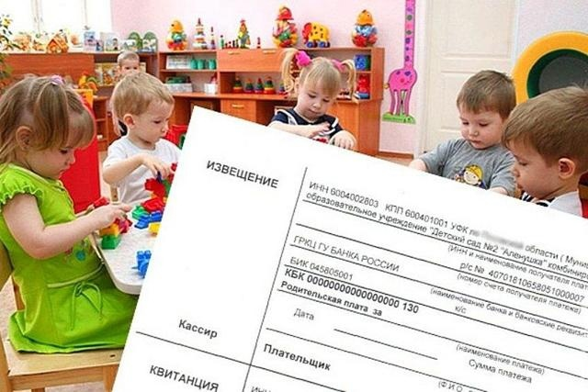


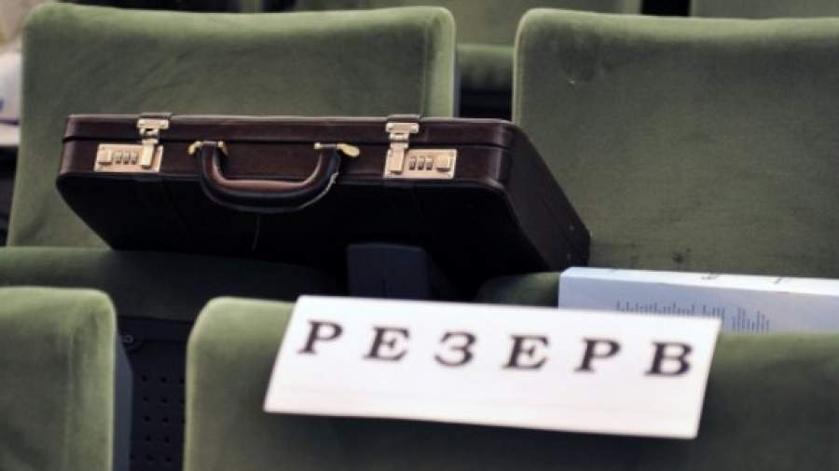
Публичные нормативные обязательства(руб).
Компенсация части родительской платы за содержание ребенка в муниципальных образовательных учреждениях
2026г | 2027г | 2028г
1570142,00 | 1727008,00 | 1795823,00
Социальная поддержка детей, оставшихся без попечения родителей, и лиц, принявших на воспитание в семью детей, оставшихся без попечения родителей
2026г | 2027г | 2028г
21929382,91 | 21217306,00 | 17953590,55
Дорожный фонд
2026г | 2027г | 2028г
42414000,00 | 57166000,00 | 60709000,00
Резервный фонд
2026г | 2027г | 2028г
11346930,00 | 12349920,00 | 563474,94

Slide 14

Муниципальный долг
В проекте решения о бюджете на 2026 год и плановый период 2027 и 2028 годов ограничения по предельному объему муниципального долга и верхнего предельного муниципального долга отсутствуют.
 | на 01.01.2025г (факт) | на 01.01.2026г (оценка) | 01.01.2027г (прогноз) | 01.01.2028г (прогноз) | 01.01.2029г (прогноз)
Муниципальный внутренний долг на 01 января соответствующего года | 0,00 | 0,00 | 0,00 | 0,00 | 0,00
1. Муниципальные ценные бумаги: | 0,00 | 0,00 | 0,00 | 0,00 | 0,00
- привлечение средств от размещения ценных бумаг | 0,00 | 0,00 | 0,00 | 0,00 | 0,00
- погашение номинальной стоимости ценных бумаг | 0,00 | 0,00 | 0,00 | 0,00 | 0,00
2. Кредиты, полученные от кредитных организаций: | 0,00 | 0,00 | 0,00 | 0,00 | 0,00
- привлечение кредитов | 0,00 | 0,00 | 0,00 | 0,00 | 0,00
- погашение основной суммы долга | 0,00 | 0,00 | 0,00 | 0,00 | 0,00
3. Бюджетные кредиты, привлеченные от других бюджетов бюджетной системы РФ: | 0,00 | 0,00 | 0,00 | 0,00 | 0,00
- привлечение кредитов | 0,00 | 0,00 | 0,00 | 0,00 | 0,00
- погашение основной суммы долга | 0,00 | 0,00 | 0,00 | 0,00 | 0,00
4. Муниципальные гарантии | 0,00 | 0,00 | 0,00 | 0,00 | 0,00
- предоставление муниципальных гарантий | 0,00 | 0,00 | 0,00 | 0,00 | 0,00
- исполнение муниципальных гарантий | 0,00 | 0,00 | 0,00 | 0,00 | 0,00
5. Объем иных непогашенных долговых обязательст муниципального образования | 0,00 | 0,00 | 0,00 | 0,00 | 0,00
Верхний предел муниципального внутреннего долга на 01 января соответствующего года, всего | 0,00 | 0,00 | 0,00 | 0,00 | 0,00
в том числе по муниципальным гарантиям | 0,00 | 0,00 | 0,00 | 0,00 | 0,00

Slide 15
Структура доходов бюджета округа (руб.)
налоговые и неналоговые поступления
Наименование доходов | 2024г отчет | 2025г оценка | 2026г прогноз | % 2026г к 2024г | % 2026г к 2025г | 2027г прогноз | 2028г прогноз | Норматив отчислений
Налог на доходы физических лиц | 274134773,04 | 292262000,00 | 305610000,00 | 111,5 | 104,6 | 323947000,00 | 343384000,00 | 85% - с доходов до 2,4 млн.руб.; 73,992% - с доходов с 2,4 млн.руб. до 5 млн.руб.; 60,996% с доходов с 5 млн.руб. до 20 млн.руб. ( ст.58 БК РФ дополнительный норматив отчислений в местные бюджеты определен проектом закона «О краевом бюджете на 2026-2028 годы») 15% - с доходов до 2,4 млн.руб.; 13% - с доходов с 2,4 млн.руб до 5 млн.руб.; 11% - с доходов с 5 млн.руб. до 20 млн.руб.(установлен законом НДФЛ, подлежащий зачислению в бюджет округа)
Доходы от уплаты акцизов | 35266577,59 | 38113000,00 | 42414000,00 | 120,3 | 111,3 | 57166000,00 | 60709000,00 | 0,34179482 установлен краем от 10% консолидируемых поступлений краевого бюджета
Налог, взимаемый с налогоплательщиков, выбравших в качестве объекта налогообложения доходы | 640143,06 | 754000,00
Единый налог на вмененный доход | 6814,92
Единый сельскохозяйственный налог | 249052,25 | 467000,00 | 467000,00 | 187,5 | 100,0 | 467000,00 | 467000,00 | 100%
Налог, взимаемый в связи с применением патентной системы налогообложения | 2216073,89 | 3650000,00 | 2400000,00 | 108,3 | 65,8 | 2600000,00 | 2800000,00 | 100%
Налог на имущество физических лиц | 2525043,54 | 3000000,00 | 3300000,00 | 130,7 | 110,0 | 3500000,00 | 3500000,00 | 100%
Земельный налог | 1880583,97 | 3900000,00 | 4000000,00 | 212,7 | 102,6 | 4100000,00 | 4100000,00 | 100%
Государственная пошлина | 3222606,15 | 5191000,00 | 4500000,00 | 139,6 | 86,7 | 4500000,00 | 4500000,00 | 100%
ИТОГО налоговые платежи | 320141668,41 | 347337000,00 | 362691000,00 | 113,3 | 104,4 | 396280000,00 | 419560000,00

Slide 16
Структура доходов бюджета округа (руб.) (продолжение)
налоговые и неналоговые поступления
Наименование доходов | 2024г отчет | 2025г оценка | 2026г прогноз | % 2026г к 2024г | % 2026г к 2025г | 2027г прогноз | 2028г прогноз | Норматив отчислений
Доходы от сдачи в аренду имущества | 1414599,31 | 635000,00 | 612000,00 | 43,3 | 96,4 | 612000,00 | 612000,00 | 100%
Прочие поступления от использования имущества | 386404,92 | 430000,00 | 400000,00 | 103,5 | 93,0 | 400000,00 | 400000,00 | 100%
Доходы от арендной платы за земельные участки | 12385775,53 | 10500000,00 | 10500000,00 | 84,8 | 100,0 | 10500000,00 | 10500000,00 | 100%
Плата по соглашениям об установлении сервитута | 19389,50 |  |  |  |  |  |  | 100%
Плата за негативное воздействие на окружающую среду | 162453,52 | 287000,00 | 157000,00 | 96,6 | 54,7 |  |  | 60%
Прочие доходы от оказания платных услуг | 1450425,00 | 1537000,00 | 1505000,00 | 103,8 | 97,9 | 1506000,00 | 1507000,00 | 100%
Доходы от компенсации затрат бюджетов | 107754,49 | 417000,00
Доходы от реализации иного имущества | 406700,00 | 824916,66 | 300000,00 | 73,8 | 36,4 | 300000,00 | 300000,00 | 100%
Доходы от продажи земельных участков | 9570864,42 | 1780083,34 | 900000,00 | 9,4 | 50,6 | 900000,00 | 900000,00 | 100%
Плата за увеличение площади земельных участков | 291938,43 | 148000,00 | 8000,00 | 2,7 | 5,4 | 8000,00 | 8000,00 | 100%
Штрафы, санкции, возмещение ущерба | 1077455,07 | 1383000,00 | 1158000,00 | 107,5 | 83,7 | 1158000,00 | 1158000,00 | 100%
Прочие неналоговые доходы | -14850,00
ИТОГО неналоговые платежи | 27258910,19 | 17942000,00 | 15540000,00 | 57,0 | 86,6 | 15384000,00 | 15385000,00
ВСЕГО | 347400578,60 | 365279000,00 | 378231000,00 | 108,9 | 103,6 | 411664000,00 | 434945000,00

Slide 17
Динамика поступления доходов (руб.)
Прочие поступления – налоги на имущество УСН, ЕСХН, патент, госпошлина, экология,
платные услуги и компенсация затрат бюджетов, штрафы, санкции, возмещение ущерба.
Наиболее значительная доля в налоговых и неналоговых доходах приходится на НДФЛ в пределах от 78% до 81%

Slide 18



Структура безвозмездных поступлений(руб.)
Наименование поступления | 2024г (отчет) | 2025г (оценка) | 2026г (прогноз) | 2027г (прогноз) | 2028г (прогноз)
На выравнивание бюджетной обеспеченности | 137029667,00 | 153992301,00 | 242585375,00 | 181181511,00 | 160290687,00
На поддержку мер по обеспечению сбалансированности | 25719674,68 | 1762884,00
Прочие дотации | 1767000,00
ИТОГО | 164516341,68 | 155755185,00 | 242585375,00 | 181181511,00 | 160290687,00
Наименование поступления | 2024г (отчет) | 2025г (оценка) | 2026г (прогноз) | 2027г (прогноз) | 2028г (прогноз)
На реализацию мероприятий по обеспечению жильем молодых семей | 6555445,71 | 4499518,06 | 3319200,00 | 1474930,95 | 1462060,92
На подготовку проектов межевания земельных участков и на проведение кадастровых работ | 894664,14 | 897200,00 | 566049,38
На поддержку отрасли культуры |  | 3025428,73 | 2000000,00
Прочие субсидии | 146595722,76 | 45624285,81 | 46041731,97 | 8262609,43 | 8262662,54
На модернизацию региональных и муниципальных музеев |  | 12660714,29
ИТОГО | 154045832,61 | 66707146,89 | 51926981,35 | 9737540,38 | 9724723,46
Иные межбюджетные трансферты
Наименование поступления | 2024г (отчет) | 2025г (оценка) | 2026г (прогноз) | 2027г (прогноз) | 2028г (прогноз)
На ежемесячное денежное вознаграждение за классное руководство педагогическим работникам общеобразовательных организаций | 18888047,60 | 21806460,00 | 23166000,00 | 231600000,00 | 23166000,00
Проведение мероприятий и ежемесячное денежное вознаграждение по обеспечению деятельности советников директора по воспитанию и взаимодействию с общественными объединениями | 1458190,54 | 2096004,74 | 2069469,78 | 2326229,85 | 2346348,69
Прочие межбюджетные трансферты | 7224971,76 | 6313861,90 | 600000,00
ИТОГО | 27571209,90 | 30216326,64 | 25835469,78 | 25492229,85 | 25512348,69

Slide 19




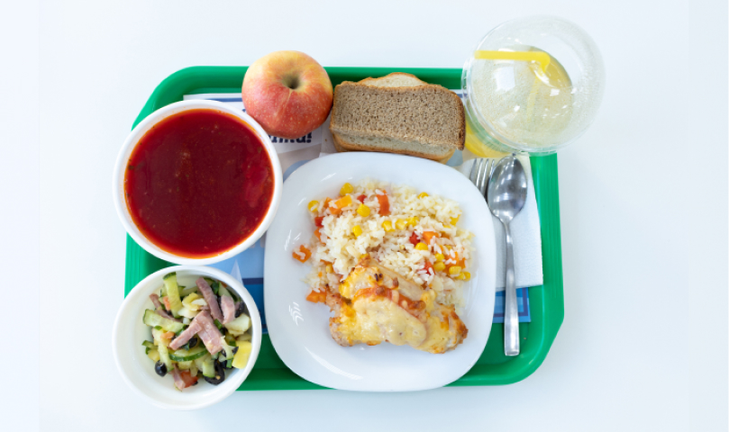




Субвенции(руб.)
ОБРАЗОВАНИЕ
 | 2024г (отчет) | 2025г (оценка) | 2026г (прогноз) | 2027г (прогноз) | 2028г (прогноз)
на получение общедоступного и бесплатного дошкольного, общего и дополнительного образования | 226658452,89 | 248085883,00 | 307621018,00 | 330125047,00 | 351804904,00
на организацию и обеспечение оздоровления и отдыха детей | 2272429,06 | 2600876,14 | 4762717,86 | 4953279,89 | 5151465,61
обеспечение мер социальной поддержки педагогическим работникам | 1455263,15 | 3080000,00
обеспечение бесплатным питанием детей | 11462018,72 | 12461637,50 | 16843601,29 | 16559776,50 | 16138338,00
на компенсацию части платы, взимаемой с родителей за присмотр и уход за детьми | 1573382,00 | 1563181,00 | 1570142,00 | 1727008,00 | 1795823,00
ИТОГО: | 243421545,82 | 267791577,64 | 330797479,15 | 353365111,39 | 374890530,61
Социальная сфера
ОПЕКА И ПОПЕЧИТЕЛЬСТВО
 | 2024г (отчет) | 2025г (оценка) | 2026г (прогноз) | 2027г (прогноз) | 2028г (прогноз)
обеспечение детей-сирот и детей, оставшихся без попечения родителей жилыми помещениями | 13008389,58 | 17860289,29 | 629676,96 | 629676,96 | 629676,96
на реализацию по социальной поддержке детей, оставшихся без попечения родителей | 17517923,19 | 15651884,62 | 21929382,91 | 21217306,00 | 17953590,55
на обеспечение реализации полномочий органов опеки и попечительства в отношении несовершеннолетних | 2576762,04 | 2628964,00 | 2793506,00 | 2898942,00 | 3008596,00
ИТОГО: | 33103074,81 | 36141137,91 | 25352565,87 | 24745924,96 | 21591863,51
итого | 276524620,63 | 303932715,55 | 356150045,02 | 378111036,35 | 396482394,12

Slide 20









Субвенции(руб.) (продолжение)
Общего характера
Безопасность жизнедеятельности
2024 год | 2025 год | 2026 год | 2027 год | 2028 год
1207287,79 | 1229751,00 | 1307298,00 | 1356990,00 | 1408670,00
на реализацию в сфере транспортного обслуживания по муниципальным маршрутам
2024 год | 2025 год | 2026 год | 2027 год | 2028 год
3387,08 | 3387,08 | 3489,72 | 3489,72 | 3489,72
на осуществление полномочий по государственному управлению охраной труда
На реализацию полномочий по организации проведения мероприятий по предупреждению и ликвидации болезней животных
2024 год – 1253867,56 руб.
2025 год – 2028 год – 1428455,44 руб. (ежегодно)
на осуществление полномочия по возмещению специализированным службам по вопросам похоронного дела стоимости услуг по погребению умерших
2024 год | 2025 год | 2026 год | 2027 год | 2028 год
0 | 0 | 36170,00 | 40270,22 | 42120,50
на осуществление первичного воинского учета на территориях, где отсутствуют военные комиссариаты
2024 год | 2025 год | 2026 год | 2027 год | 2028 год
1197516,00 | 1284972,00 | 1672290,00 | 1865628,00 | 2375838,00
единая субвенция
2024 год | 2025 год | 2026 год | 2027 год | 2028 год
2838247,00 | 2895220,00 | 3838000,00 | 3991519,00 | 4095674,00
на осуществление полномочий по составлению (изменению) списков кандидатов в присяжные заседатели
2024 год | 2025 год | 2026 год | 2027 год | 2028 год
8503,00 | 9481,00 | 116848,00 | 12344,00 | 13374,00
на государственную регистрацию актов гражданского состояния
2024 год | 2025 год | 2026 год | 2027 год | 2028 год
1085733,00 | 1724212,00 | 1686761,00 | 1741060,00 | 1797531,00
прочие субвенции
2024 год | 2025 год | 2026 год | 2027 год | 2028 год
569098,00 | 278975,00 | 288966,00 | 300525,00 | 312546,00
ИТОГО | 2024 год | 2025 год | 2026 год | 2027 год | 2028 год
 | 6909771,87 | 7425998,08 | 8949822,72 | 9311825,94 | 10049243,22

Slide 21
Разбивка безвозмездных поступлений (руб.)
Наименование | 2024год (отчет) |  | 2025год (оценка) |  | 2026год (прогноз) |  | 2027год (прогноз) |  | 2028 год (прогноз)
 | федеральный | краевой | федеральный | краевой | федеральный | краевой | федеральный | краевой | федеральный | краевой
Дотации на выравнивание бюджетной обеспеченности |  | 137029667,00 |  | 153992301,00 |  | 242585375,00 |  | 181181511,00 |  | 160290687,00
Дотации на поддержку мер по обеспечению сбалансированности бюджетов |  | 25719674,68 |  | 1762884,00
Прочие дотации |  | 1767000,00
ИТОГО | 0,00 | 164516341,68 | 0,00 | 155755185,00 | 0,00 | 242585375,00 | 0,00 | 181181511,00 | 0,00 | 160290687,00
Субсидии на реализацию мероприятий по обеспечению жильем молодых семей | 2783051,65 | 3772394,06 | 1317789,32 | 3181728,74 | 1194912,00 | 2124288,00 | 530975,95 | 943955,00 | 526342,92 | 935718,00
Субсидии на подготовку проектов межевания земельных участков и на проведение кадастровых работ | 751517,88 | 143146,26 | 744676,00 | 750236,50 | 566048,38
Субсидии на поддержку отрасли культуры |  |  | 2964920,16 | 60508,57 |  | 2000000,00
Субсидии на модернизацию региональных и муниципальных музеев |  |  | 12407500,00 | 25314,29
Прочие субсидии |  | 146595722,76 |  | 45026573,31 |  | 46041731,97 |  | 8262609,43 |  | 8262662,54
ИТОГО | 3534569,53 | 150511263,08 | 17434885,48 | 49272261,41 | 1760960,38 | 50166019,97 | 530975,95 | 9206564,43 | 526342,92 | 9198380,54
Субвенции на реализацию дошкольного, общего и дополнительного образования |  | 226658452,89 |  | 248085883,00 |  | 307621018,00 |  | 330125047,00 |  | 351804904,00
Субвенции на осуществление отдельных полномочий по государственному управлению охраной труда |  | 1207287,79 |  | 1229751,00 |  | 1307298,00 |  | 1356990,00 |  | 1408670,00
Субвенции на организацию и обеспечение оздоровления и отдыха детей |  | 2272429,06 |  | 2600876,14 |  | 4762717,86 |  | 4953279,89 |  | 5151465,61

Slide 22
Разбивка безвозмездных поступлений (руб.) (продолжение)
Наименование | 2024год (отчет) |  | 2025год (оценка) |  | 2026год (прогноз) |  | 2027год (прогноз) |  | 2028 год (прогноз)
 | федеральный | краевой | федеральный | краевой | федеральный | краевой | федеральный | краевой | федеральный | краевой
Субвенции на реализацию полномочий по организации проведения мероприятий по предупреждению и ликвидации болезней животных, их лечению, защите населения от болезней, общих для человека и животных |  | 1253867,56 |  | 1428455,44 |  | 1428455,44 |  | 1428455,44 |  | 1428455,44
Субвенции на осуществление полномочий по обеспечению мер социальной поддержки педагогическим работникам |  | 1455263,15 |  | 3080000,00
Обеспечение детей-сирот и детей, оставшихся без попечения родителей, жилыми помещениям |  | 13008389,58 |  | 17860289,29 |  | 629676,96 |  | 629676,96 |  | 629676,96
Реализация полномочия в сфере транспортного обслуживания по муниципальным маршрутам |  | 3387,08 |  | 3387,08 |  | 3489,72 |  | 3489,72 |  | 3489,72
Субвенция на осуществление полномочий по организации и обеспечению бесплатным питанием детей - учащихся | 6259930,07 | 5202088,65 | 6811767,78 | 5649872,72 | 10649141,29 | 6194460,00 | 10365316,50 | 6194460,00 | 9943878,00 | 6194460,00
Субвенции на реализацию полномочий по социальной поддержке детей, оставшихся без попечения родителей, и лиц, принявших на воспитание детей |  | 17517923,19 |  | 15651884,62 |  | 21929382,91 |  | 21217306,00 |  | 17953590,55
Субвенция на обеспечение реализации полномочий органов опеки и попечительства в отношении несовершеннолетних |  | 2576762,04 |  | 2628964,00 |  | 2793506,00 |  | 2898942,00 |  | 3008596,00

Slide 23
Разбивка безвозмездных поступлений (руб.) (продолжение)
Наименование | 2024год (отчет) |  | 2025год (оценка) |  | 2026год (прогноз) |  | 2027год (прогноз) |  | 2028 год (прогноз)
 | федеральный | краевой | федеральный | краевой | федеральный | краевой | федеральный | краевой | федеральный | краевой
Субвенции на компенсацию части платы, взимаемой с родителей (законных представителей) за присмотр и уход за детьми (дошкольные учреждения) |  | 1573382,00 |  | 1563181,00 |  | 1570142,00 |  | 1727008,00 |  | 1795823,00
Субвенции на осуществление первичного воинского учета | 1197516,00 |  | 1284972,00 |  | 1672290,00 |  | 1865628,00 |  | 2375838,00
Субвенции на осуществление полномочий по составлению (изменению) списков кандидатов в присяжные заседатели | 8503,00 |  | 9481,00 |  | 116848,00 |  | 12344,00 |  | 13374,00
Субвенции на государственную регистрацию актов гражданского состояния | 1085733,00 |  | 1724229,00 |  | 1686761,00 |  | 1741060,00 |  | 1797531,00
Субвенция на осуществление полномочий по возмещению специализированным службам стоимости услуг по вопросам похоронного дела |  |  |  |  |  | 36170,00 |  | 40270,22 |  | 42120,50
Единая субвенция |  | 2838247,00 |  | 2895200,00 |  | 3838000,00 |  | 3991519,00 |  | 4095674,00
Прочие субвенции |  | 569098,00 |  | 278975,00 |  | 288966,00 |  | 300525,00 |  | 312546,00
ИТОГО | 8551682,07 | 276136577,99 | 9830449,78 | 302956719,29 | 14125040,29 | 352403282,29 | 13984348,50 | 374866969,23 | 14130621,00 | 393829471,78
Межбюджетные трансферты на ежемесячное денежное вознаграждение за классное руководство педагогическим работникам | 18888047,60 |  | 21806460,00 |  | 23166000,00 |  | 23166000,00 |  | 23166000,00

Slide 24
Разбивка безвозмездных поступлений (руб.) (продолжение)
Наименование | 2024год (отчет) |  | 2025год (оценка) |  | 2026год (прогноз) |  | 2027год (прогноз) |  | 2028 год (прогноз)
 | федеральный | краевой | федеральный | краевой | федеральный | краевой | федеральный | краевой | федеральный | краевой
Межбюджетные трансферты на ежемесячное денежное вознаграждение и проведение мероприятий по обеспечению деятельности советников директора по воспитанию и взаимодействию с детскими общественными объединениями | 1433328,87 | 24861,67 | 2068146,24 | 27858,50 | 2042141,98 | 27327,80 | 2293766,85 | 32463,00 | 2313483,69 | 32865,00
Прочие межбюджетные трансферты |  | 7224971,76 |  | 6313861,90 |  | 600000,00
ИТОГО: | 20321376,47 | 7249833,43 | 23874606,24 | 6341720,40 | 25208141,98 | 627327,80 | 25459766,85 | 32463,00 | 25479483,60 | 32865,00
ВСЕГО | 32407628,07 | 598414016,18 | 51139941,50 | 514325886,10 | 41094142,65 | 645782005,66 | 39975091,30 | 565287507,66 | 40136447,61 | 563351404,32

Slide 25
Расходы бюджета округа.
тыс.руб.

Slide 26
Общегосударственные вопросы
Национальная оборона
Национальная безопасность и правоохранительная деятельность
Национальная экономика
Жилищно-коммунальное хозяйство
Образование
Принципы формирования расходов бюджета - по разделам (подразделам) функциональной структуры
Культура, кинематография
Социальная политика
Физкультура и спорт
Средства массовой информации

Slide 27
Сведения о расходах(руб.)
Раздел, подраздел | Наименование | 2024г (отчет) | 2025 (оценка) | 2026г (прогноз) | % 2026г к 2024г | %2026г к 2025г | 2027г (прогноз) | 2028г (прогноз)
0100 | Общегосударственные расходы | 124373872,59 | 133952880,16 | 156034360,00 | 125,5 | 116,5 | 156857576,78 | 136813492,44
0102 | Функционирование высшего должностного лица субъекта Российской Федерации и муниципального образования | 3784113,60 | 3705400,00 | 5030400,00 | 132,9 | 135,8 | 5030400,00 | 5030400,00
0103 | Функционирование законодательных (представительных) органов государственной власти и представительных органов муниципальных образований | 4442559,24 | 4728100,00 | 4894600,00 | 110,2 | 103,5 | 4960000,00 | 5012200,00
0104 | Функционирование Правительства Российской Федерации, высших исполнительных органов государственной власти субъектов Российской Федерации, местных администраций | 13766370,30 | 16796000,00 | 20200000,00 | 146,7 | 120,3 | 19200000,00 | 19300000,00
0105 | Судебная система | 8503,00 | 9481,00 | 116848,00 | 1374,2 | 1232,4 | 12344,00 | 13374,00
0106 | Обеспечение деятельности финансовых, налоговых и таможенных органов и органов финансового (финансово-бюджетного) надзора | 25714388,15 | 26987500,00 | 29605400,00 | 115,1 | 109,7 | 30574200,00 | 30739200,00
0107 | Обеспечение проведение выборов и референдумов |  | 400000,00
0111 | Резервные фонды |  | 3328198,86 | 11346930,00 |  | 340,9 | 12349920,00 | 563474,94
0113 | Другие общегосударственные вопросы |  | 76657938,30 | 84840182,00 | 110,7 | 114,0 | 84730712,78 | 76154843,50
0200 | Национальная оборона | 1416041,04 | 1284972,00 | 1672290,00 | 118,1 | 130,1 | 1865628,00 | 2375838,00
0203 | Мобилизационная и вневойсковая подготовка | 1416041,04 | 1284972,00 | 1672290,00 | 118,1 | 130,1 | 1865628,00 | 2375838,00
0300 | Национальная безопасность и правоохранительная деятельность | 8690331,38 | 6166341,14 | 3155000,00 | 36,3 | 51,2 | 4070362,87 | 1870000,00
0310 | Защита населения и территории от чрезвычайных ситуаций природного и техногенного характера, гражданская оборона | 8690331,38 | 6166341,14 | 3155000,00 | 36,3 | 51,2 | 4070362,87 | 1870000,00
0400 | Национальная экономика | 147736976,78 | 67216668,04 | 51098594,54 | 34,6 | 76,0 | 60212945,16 | 63755945,16
0405 | Сельское хозяйство и рыболовство | 2748531,70 | 3476905,44 | 2594504,82 | 99,4 | 74,6 | 1428455,44 | 1428455,44
0406 | Водное хозяйство | 185962,50 | 840000,00 | 290000,00 | 156,0 | 34,5
0408 | Транспорт | 3202025,18 | 6373097,76 | 4945089,72 | 154,4 | 77,6 | 663489,72 | 663489,72
0409 | Дорожное хозяйство (дорожные фонды) | 137613299,30 | 55350464,84 | 42414000,00 | 30,8 | 76,6 | 57166000,00 | 60709000,00
0410 | Связь и информатика | 2310000,00
0412 | Другие вопросы в области национальной экономики | 1677158,00 | 1176200,00 | 855000,00 | 51,0 | 1,3 | 955000,00 | 955000,00

Slide 28
Сведения о расходах(руб.) (продолжение)
Раздел, подраздел | Наименование | 2024г (отчет) | 2025 (оценка) | 2026г (прогноз) | % 2026г к 2024г | %2026г к 2025г | 2027г (прогноз) | 2028г (прогноз)
0500 | Жилищно – коммунальное хозяйство | 64129977,40 | 65495280,09 | 63290580,86 | 98,7 | 96,6 | 35223385,22 | 35151663,50
0501 | Жилищное хозяйство | 508167,83 | 516000,00 | 516000,00 | 101,5 | 100,0 | 693572,00 | 500000,00
0502 | Коммунальное хозяйство | 9110881,59 | 31072635,37 | 30860310,86 | 338,7 | 99,3 | 4000000,00 | 4000000,00
0503 | Благоустройство | 40725080,49 | 19251645,62 | 15214270,00 | 37,4 | 79,0 | 15309813,22 | 15311663,50
0505 | Другие вопросы в области жилищно-коммунального хозяйства | 13785847,49 | 14655000,00 | 16700000,00 | 121,1 | 113,9 | 15220000,00 | 15340000,00
0700 | Образование | 482209526,89 | 539478710,65 | 646031903,24 | 134,0 | 119,8 | 613910559,24 | 637772651,30
0701 | Дошкольное образование | 102230558,05 | 114923855,00 | 135574659,00 | 132,6 | 118,0 | 137212978,00 | 142002238,00
0702 | Общее образование | 316600023,93 | 348397912,63 | 426478924,07 | 134,7 | 122,4 | 397355175,35 | 413720473,69
0703 | Дополнительное образование детей | 23552609,01 | 31727229,62 | 33703750,31 | 143,1 | 106,2 | 34101400,00 | 36353700,00
0705 | Профессиональная подготовка, переподготовка и повышение квалификации | 275894,00 | 245990,00 | 330000,00 | 119,6 | 134,2 | 220000,00 | 220000,00
0707 | Молодежная политика | 800000,00 | 603830,00 | 110000,00 | 13,8 | 18,2 | 110000,00 | 110000,00
0709 | Другие вопросы в области образования | 38750441,90 | 43579893,40 | 49834569,86 | 128,6 | 114,4 | 44911005,89 | 45366239,61
0800 | Культура, кинематография | 98617816,50 | 133759528,59 | 108662618,80 | 110,2 | 81,2 | 96747605,50 | 100590684,50
0801 | Культура | 98617816,50 | 133759528,59 | 108662618,80 | 110,2 | 81,2 | 96747605,50 | 100590684,50
1000 | Социальная политика | 45460543,18 | 49843714,91 | 29276801,87 | 64,4 | 58,7 | 26856321,91 | 23348551,43
1001 | Пенсионное обеспечение | 1026978,48 | 1039100,00 | 1086000,00 | 105,8 | 104,5 | 1065000,00 | 1065000,00
1003 | Социальное обеспечение | 4050643,15 | 8810000,00 | 378400,00 | 9,3 | 4,3 | 378400,00 | 78400,00
1004 | Охрана семьи и детства | 40382921,55 | 39994614,91 | 27812401,87 | 68,9 | 69,5 | 25412921,91 | 22205151,43
1100 | Физическая культура и спорт | 5151906,71 | 1035240,00 | 985000,00 | 19,1 | 95,1 | 830666,59 | 830719,70
1101 | Физическая культура | 1611161,63 | 834240,00 | 730000,00 | 45,3 | 87,5 | 730000,00 | 730000,00
1102 | Массовый спорт | 3540745,08 | 201000,00 | 255000,00 | 7,2 | 126,9 | 100666,59 | 100719,70
1200 | Средства массовой информации | 3500000,00 | 3700000,00 | 4900000,00 | 140,0 | 152,4 | 4900000,00 | 4900000,00
1202 | Периодическая печать и издательство | 3500000,00 | 3700000,00 | 4900000,00 | 140,0 | 152,4 | 4900000,00 | 4900000,00
 | ВСЕГО | 981286992,47 | 1001933336,48 | 1065107149,31 | 108,5 | 106,3 | 1001475051,27 | 1007409546,03

Slide 29
Динамика расходов (тыс.руб.)
Значительную долю в расходах бюджета округа составляют расходы в социальной сфере от 64% в 2024г до 76% в 2028 году.

Slide 30
Принципы формирования расходов бюджета- в ведомственной структуре
Администрация Анучинского муниципального округа
МУ «Хозяйственное управление» администрации АМО
КУ «Муниципальный орган управления образованием» АМО
МКУК «Информационно-досуговый центр» АМО
Дума Анучинского муниципального округа
МУ Контрольно-счетная палата АМО
Финансово-экономическое управление администрации АМО
2026г | 257527285,27 | 28745200,00 | 624210645,24 | 123214018,80 | 4894600,00 | 4590700,00 | 21924700,00
2027г | 243102478,53 | 22045200,00 | 591156167,24 | 112449005,50 | 4960000,00 | 4667200,00 | 23077000,00
2028г | 221743787,23 | 21395200,00 | 614094774,30 | 117284384,50 | 5012200,00 | 4592200,00 | 23287000,00
Принципы формирования расходов бюджета - по 26 муниципальным программам.

Slide 31
Программные и непрограммные расходы бюджета
Наименование | 2024г (отчет) | 2025 (оценка) | 2026г (прогноз) | % 2026г к 2024г | %2026г к 2025г | 2027г (прогноз) | 2028г (прогноз)
программные | 939963205,70 | 959315889,57 | 1018088242,96 | 108,3 | 106,1 | 954610997,83 | 975032213,10
непрограммные | 41323786,77 | 42617446,91 | 47018916,35 | 113,8 | 110,3 | 46864053,44 | 32377332,93
ИТОГО | 981286992,47 | 1001933336,48 | 1065107159,31 | 108,5 | 106,3 | 1001475051,27 | 1007409546,03
Ежегодно доля программных мероприятий в общем объеме расходов составляет более 95%. Приоритетное место в бюджете по-прежнему занимают «социальные» муниципальные программы. В основном это муниципальные программы, направленные на развитие образования, культуры и спорта, поддержку молодежи.

Slide 32

Расходы по муниципальным программам на 2026-2028гг можно разделить на 4 категории:
социальной направленности- 7;
общего характера - 4;
поддержка отраслей экономики -12;
обеспечение безопасности жизнедеятельности - 3.
Наименование | 2024г (отчет) | 2025 (оценка) | 2026г (прогноз) | % 2026г к 2024г | %2026г к 2025г | 2027г (прогноз) | 2028г (прогноз)
социальные | 596396728,45 | 682937060,24 | 760175864,04 | 127,5 | 111,3 | 714071770,28 | 741818939,42
общего характера | 149654456,12 | 158690085,74 | 161640408,34 | 108,0 | 101,9 | 158792189,74 | 150615320,46
в сфере экономики | 191192809,21 | 111864843,59 | 92713070,58 | 48,5 | 82,9 | 77596274,94 | 80947553,22
обеспечение безопасности жизнедеятельности | 2719211,92 | 5823900,00 | 358900,00 | 130,9 | 61,1 | 4150762,87 | 1950400,00
ИТОГО | 939963205,70 | 959315889,57 | 1018088242,96 | 108,3 | 106,1 | 954610997,83 | 975332213,10

Slide 33
Расходы бюджета округа по муниципальным программам(руб.)
Наименование программы | 2024г (отчет) | 2025 (оценка) | 2026г (прогноз) | % 2026г к 2024г | %2026г к 2025г | 2027г (прогноз) | 2028г (прогноз)
СОЦИАЛЬНОЙ НАПРАВЛЕННОСТИ
МП «Развитие образования» | 482494974,24 | 525139454,03 | 630615645,24 | 130,7 | 120,1 | 597775167,24 | 620699774,30
Подпрограмма: Развитие дошкольного образования | 103803940,05 | 116487036,00 | 137144801,00 | 132,1 | 117,7 | 138939986,00 | 143798061,00
Подпрограмма «Развитие общего образования | 304760560,21 | 335376275,13 | 409075322,78 | 134,2 | 122,00 | 380795398,85 | 397582135,69
Подпрограмма «Дополнительное образование и воспитание детей» | 23552609,01 | 15235912,00 | 19152350,31 | 81,3 | 125,7 | 18400000,00 | 19660000,00
Подпрограмма «Организация отдыха, оздоровления и занятости детей и молодежи» | 2969499,74 | 3580237,40 | 5962717,86 | 200,8 | 166,6 | 4953279,89 | 5151465,61
Подпрограмма «Руководство и управление в сфере образования» | 28518901,51 | 33488356,00 | 33376852,00 | 117,0 | 99,7 | 29626726,00 | 29869774,00
Подпрограмма «Школьное питание» | 18889463,72 | 20971637,50 | 25903601,29 | 137,1 | 123,5 | 25059776,50 | 24638338,00
МП «Развитие молодежной политики и патриотического воспитания граждан» | 578300,00 | 349800,00 | 330000,00 | 57,1 | 94,3 | 330000,00 | 330000,00
Подпрограмма «Патриотическое воспитание» | 178300,00 | 239800,00 | 220000,00 | 123,4 | 91,7 | 220000,00 | 220000,00
Подпрограмма «Молодежь Анучинского округа» | 400000,00 | 110000,00 | 110000,00 | 27,5 | 100,0 | 110000,00 | 110000,00
МП «Обеспечение жильем молодых семей» | 8777160,00 | 5419260,00 | 4183200,00 | 47,7 | 77,2 | 2338930,95 | 2326060,92
МП «Социальная поддержка инвалидов «Доступная среда»» | 123000,00 | 83000,00 | 83000,00 | 67,5 | 100,0 | 83000,00 | 83000,00
МП «Развитие физической культуры, спорта и туризма» | 5651906,71 | 1549500,00 | 1585000,00 | 28,0 | 102,3 | 930666,59 | 930719,70
Подпрограмма «Развитие физической культуры и спорта» | 5151906,71 | 1035240,00 | 985000,00 | 19,1 | 95,1 | 830666,59 | 830719,70
Подпрограмма «Развитие внутреннего и въездного туризма» | 500000,00 | 514260,00 | 600000,00 | 120,0 | 116,7 | 100000,00 | 100000,00
МП «Сохранение и развитие культуры» | 98617816,50 | 150250846,21 | 123214018,80 | 124,9 | 82,0 | 112449005,50 | 117284384,50
Подпрограмма «Обеспечение деятельности Анучинского историко-краеведческого музея» |  | 19584500,26 | 7863100,00 |  | 40,1 | 5402793,00 | 6268040,00
Подпрограмма «Обеспечение деятельности учреждений культуры и библиотек» |  | 114175028,33 | 100799518,80 |  | 88,3 | 91344812,50 | 94322644,50
Подпрограмма «Развитие дополнительного образования детей в области культуры и искусства» |  | 16491317,62 | 14551400,00 |  | 88,2 | 15701400,00 | 16693700,00
МП «Укрепление общественного здоровья» | 153571,00 | 145200,00 | 165000,00 | 107,4 | 113,6 | 165000,00 | 165000,00
ИТОГО | 596396728,45 | 682937060,24 | 760175864,04 | 127,5 | 111,3 | 714071770,28 | 741818939,42

Slide 34
Расходы бюджета округа по муниципальным программам(руб.) (продолжение)
Наименование программы | 2024г (отчет) | 2025 (оценка) | 2026г (прогноз) | % 2026г к 2024г | %2026г к 2025г | 2027г (прогноз) | 2028г (прогноз)
ОБЩЕГО ХАРАКТЕРА
МП «Муниципальное управление» | 100532467,86 | 107183380,32 | 124841331,00 | 124,2 | 116,5 | 114277836,00 | 115187817,00
МП «Противодействие коррупции» | 53000,00 | 60000,00 | 60000,00 | 113,2 | 100,0 | 60000,00 | 60000,00
МП «Повышение эффективности управления муниципальными финансами» | 25714388,15 | 26987500,00 | 29605400,00 | 115,1 | 109,7 | 30574200,00 | 30739200,00
МП «Управление и распоряжение муниципальным имуществом» | 23354600,11 | 24459205,42 | 7133677,34 | 30,6 | 29,2 | 13880153,74 | 4628303,46
ИТОГО | 149654456,12 | 158690085,74 | 161640408,34 | 108,0 | 101,9 | 158792189,74 | 150615320,46
ОБЕСПЕЧЕНИЕ БЕЗОПАСНОСТИ ЖИЗНЕДЕЯТЕЛЬНОСТИ
МП «Комплексные меры по противодействию экстремизму, терроризму, правонарушениям и наркомании» | 96672,00 | 113900,00 | 113900,00 | 117,8 | 100,00 | 80400,00 | 80400,00
Подпрограмма «Профилактика экстремизма и терроризма» | 31672,00 | 48900,00 | 48900,00 | 154,4 | 100,0 | 30400,00 | 30400,00
Подпрограмма «Профилактика правонарушений» | 15000,00 | 15000,00 | 15000,00 | 100,0 | 100,0 | 15000,00 | 15000,00
Подпрограмма «Профилактика наркомании, незаконного потребления наркотических средств и психотропных веществ» | 50000,00 | 50000,00 | 50000,00 | 100,0 | 100,0 | 35000,00 | 35000,00
МП «Совершенствование гражданской обороны, защиты населения и территорий от чрезвычайных ситуаций, обеспечение пожарной безопасности» | 2436577,42 | 4870000,00 | 3155000,00 | 129,5 | 64,8 | 4070362,87 | 1870000,00
МП «Капитальный ремонт гидротехнических сооружений» | 185962,50 | 840000,00 | 290000,00 | 156,0 | 34,5
ИТОГО | 2719211,92 | 5823900,00 | 3558900,00 | 130,9 | 61,1 | 4150762,87 | 19504000,00
ПОДДЕРЖКА ОТРАСЛЕЙ ЭКОНОМИКИ
МП «Дорожная деятельность в отношении автомобильных дорог местного значения» | 137613299,30 | 55350464,84 | 42414000,00 | 30,8 | 76,6 | 57166000,00 | 60709000,00
МП «Обеспечение качественными услугами жилищно-коммунального хозяйства» | 7624130,18 | 27581347,69 | 22594568,09 | 296,4 | 81,9 | 3393572,00 | 3200000,00
МП «Об энергосбережении и повышении энергетической эффективности» | 545000,00 | 16000,00 | 600000,00 | 110,1 | 3750,0 | 100000,00 | 100000,00
МП «Создание условий предоставления транспортных услуг населению и организация транспортного обслуживания» |  | 6373097,76 | 4945089,72 |  | 77,6 | 663489,72 | 663489,72
МП «Обеспечение граждан твердым топливом (дровами)» | 4259919,24 | 2895287,68 | 5481742,77 | 128,7 | 189,3 | 200000,00 | 200000,00
МП «Организация ритуальных услуг и содержание мест захоронения» | 2537085,00 | 1717576,89 | 586170,00 | 23,1 | 34,1 | 590270,22 | 592120,50
МП «Обеспечение инженерной инфраструктурой земельных участков, предоставляемых бесплатно для индивидуального жилищного строительства семьям, имеющим трех и более детей» |  | 12000,00 | 700000,00 |  | 5833,3

Slide 35
Расходы бюджета округа по муниципальным программам(руб.) (продолжение)
Наименование программы | 2024г (отчет) | 2025 (оценка) | 2026г (прогноз) | % 2026г к 2024г | %2026г к 2025г | 2027г (прогноз) | 2028г (прогноз)
ПОДДЕРЖКА ОТРАСЛЕЙ ЭКОНОМИКИ
МП «Содействие развитию малого и среднего предпринимательства, социального предпринимательства, а также физических лиц и индивидуальных предпринимателей, применяющих специальный налоговый режим «Налог на профессиональный доход»» | 355000,00 | 355000,00 | 355000,00 | 100,0 | 100,0 | 355000,00 | 35000,00
МП «Благоустройство территории населенных пунктов» | 24417741,75 | 17531068,72 | 10500000,00 | 43,0 | 59,9 | 6500000,00 | 6500000,00
МП «Формирование современной городской среды населенных пунктов» | 13770253,34 | 3000,01 | 4128100,00 | 30,0 | 137602,9 | 8219543,00 | 8219543,00
Подпрограмма «Формирование современной городской среды населенных пунктов» | 8722192,65
Подпрограмма «Благоустройство территорий» | 5048060,69 | 3000,01 | 4128100,00 | 81,8 | 137602,9 | 8219543,00 | 8219543,00
МП «Комплексное развитие сельских территорий» | 70380,00 |  | 378400,00 | 537,7 |  | 378400,00 | 378400,00
Подпрограмма «Обеспечение граждан сельских территорий жильем и закрепление молодых специалистов на селе и в сельском хозяйстве» | 70380,00 |  | 378400,00 | 537,7 |  | 378400,00 | 378400,00
МП «Поддержка социально ориентированных некоммерческих организаций» |  | 30000,00 | 30000,00 |  | 100,0 | 30000,00 | 30000,00
ИТОГО | 191192809,21 | 111864843,59 | 92713070,58 | 48,5 | 82,9 | 77596274,94 | 80947553,22

Slide 36





Муниципальная программа «Развитие образования в Анучинском муниципальном округе Приморского края на 2025-2029 годы»
Утверждена постановлением администрации Анучинского МО № 874-па от 11.09.2024г
Цель программы - обеспечение высокого качества и доступности обучения, воспитания гармонично развитой и социально ответственной личности на основе духовно-нравственных ценностей, исторических и национально-культурных традиций, развитие личности в условиях безопасной, доступной образовательной среды, соответствующей требованиям инновационного развития экономики, современным потребностям граждан.
Мероприятия | 2026год | 2027год | 2028год
Обеспечение деятельности учреждений образования | 490150170,31 | 500536677,00 | 525768155,00
Капитальный ремонт и укрепление материально-технической базы учреждений образования | 38551792,00 | 3100000,00 | 684400
Проведение мероприятий и семинаров для педагогических работников и для детей школьного возраста | 1660000,00 | 675000,00 | 675000,00
Компенсация части платы, взимаемой с родителей (законных представителей) за присмотр и уход за детьми | 1570142,00 | 1727008,00 | 1795823,00
Мероприятия по пожарной безопасности, антитеррористической деятельности и охране труда | 6360300,00 | 6469470,00 | 6469470,00
За классное руководство педагогическим работникам | 23166000,00 | 23166000,00 | 23166000,00
Выплата денежного вознаграждения и проведение мероприятий по обеспечению деятельности советников директора по воспитанию и взаимодействию с детскими общественными объединениями | 2069469,78 | 2326229,85 | 2346348,69
Организация и проведение воспитательно-профилактических мероприятий, мероприятий ГТО | 2045600,00 | 350000,00 | 350000,00
Организация отдыха и оздоровление детей | 4762717,86 | 4953279,89 | 5151465,61
Временное трудоустройство несовершеннолетних граждан в возрасте от 14 до 18 лет в свободное от учебы время | 1200000,00
Расходы на содержание КУ МОУО | 33060852,00 | 29361726,00 | 29604774,00
Стипендия главы | 15000,00 | 15000,00 | 15000,00
Трудоустройство и поддержка молодых специалистов | 100000,00 | 40000,00 | 40000,00
Организация школьного питания | 25903601,29 | 25059776,50 | 24638338,00

Slide 37






Муниципальная программа «Развитие молодежной политики и патриотического воспитания граждан в Анучинском муниципальном округе на 2025-2029 годы»
Утверждена постановлением администрации Анучинского МО № 760 от 13.08.2024г
Целью программы является совершенствование правовых, социально-экономических и организационных условий для успешной самореализации молодёжи, направленной на раскрытие ее потенциала и формирование у граждан высокого патриотического сознания, чувства верности своему Отечеству, готовности к выполнению гражданского долга.
Мероприятия | 2026г | 2027г | 2028г
Мероприятия по патриотическому воспитанию граждан | 220000,00 | 220000,00 | 220000,00
Реализация мероприятий, направленных на привлечение детей и молодежи к участию в мероприятиях и повышение качества жизни детей | 110000,00 | 110000,00 | 110000,00
Муниципальной программа «Обеспечение жильем молодых семей Анучинского муниципального округа на 2025-2029 годы»
Утверждена постановлением администрации Анучинского МО № 817 от 30.08.2024г
Целью программы является предоставление поддержки в решении жилищной проблемы молодым семьям, признанным в установленном порядке, нуждающимися в улучшении жилищных условий.
Основное мероприятие – обеспечение жильем молодые семьи.
2026 год – 4183200,00 руб.; 2027 год – 2338930,95 руб.; 2028 год – 2326060,92 руб.
Муниципальная программа социальной поддержки инвалидов Анучинского муниципального округа «Доступная среда» на 2025-2029 годы»
Утверждена постановлением администрации Анучинского МО № 783 от 20.08.2024г
Целью программы является создание правовых, экономических и социальных условий, способствующих интеграции инвалидов в общество и повышению уровня их жизни.
Финансовые ассигнования запланированы на мероприятия по поддержке инвалидов: 2026г – 83000,00 руб.; 2027г – 83000,00 руб.; 2028г – 83000,00 руб.
Муниципальная программа «Развитие физической культуры, спорта и туризма в Анучинском муниципальном округе на 2025-2029 гг.»
Утверждена постановлением администрации Анучинского МО № 804 от 26.08.2024г.
Цель программы - обеспечение условий для развития физической культуры, школьного спорта и массового спорта, внутреннего и внешнего туризма на территории округа.
Мероприятия | 2026г | 2027г | 2028г
Физкультурно-оздоровительная, спортивно – массовая работа с населением | 605000,00 | 450666,59 | 450719,70
Участие в краевых и дальневосточных соревнованиях | 80000,00 | 80000,00 | 80000,00
Укрепление спортивной базы | 300000,00 | 300000,00 | 300000,00
Культурно- познавательный туризм | 600000,00 | 100000,00 | 100000,00

Slide 38




Муниципальная программа «Комплексные меры по противодействию экстремизму, терроризму, правонарушениям и наркомании в Анучинском муниципальном округе
на 2025-2029 годы»
Утверждена постановлением администрации Анучинского МО № 672 от 19.07.2024г.
Цель программы является повышение уровня обеспечения общественной безопасности населения на территории Анучинского округа.
Основные мероприятия:
– формирование нетерпимого отношения к проявлениям терроризма и экстремизма. (2026г – 48900,00руб., 2027 – 2028гг – 30400,00руб. ежегодно);
- мероприятия по профилактике правонарушений (2026г –2028г по 15000,00руб. ежегодно);
- профилактика правонарушений и незаконного потребления наркотических средств и психотропных веществ (2026г – 50000,00руб., 2027 – 2028гг по 35000,00 руб. ежегодно).
Муниципальной программа «Муниципальное управление Анучинского муниципального округа на 2025-2029годы»
Утверждена постановлением администрации Анучинского МО № 643 от 10.07.2024г
Цель программы - повышение эффективности деятельности органов местного самоуправления в Анучинском муниципальном округе.
Мероприятия | 2026г | 2027г | 2028г
Обеспечение деятельности муниципальной службы, профессиональное развитие и подготовка муниципальных служащих, представительские расходы, информационное обеспечение | 85131000,00 | 80906000,00 | 82140000,00
Пенсионное обеспечение муниципальных служащих | 1086000,00 | 1065000,00 | 1065000,00
Обеспечение деятельности комиссии по делам несовершеннолетних и административной комиссии | 3838000,00 | 3991519,00 | 4095674,00
Обеспечение деятельности по государственному управлению охраной труда, проведение смотров-конкурсов по охране труда | 1319298,00 | 1376990,00 | 1420670,00
Обеспечение реализации полномочий органов опеки и попечительства в отношении несовершеннолетних | 2823506,00 | 2928942,00 | 3038596,00
Обеспечение деятельности по государственной регистрации актов гражданского состояния, проведение мероприятий в целях популяризации семейных ценностей | 2015727,00 | 2081585,00 | 2150077,00
Обеспечение эффективного осуществления своих полномочий МКУ ХОЗУ администрации округа | 28277800,00 | 21277800,00 | 21277800,00
Аттестация выделенного помещения | 350000,00 | 650000,00

Slide 39




Муниципальная программа «Противодействие коррупции в органах местного самоуправления Анучинского муниципального округа на 2025-2029годы»
Утверждена постановлением администрации Анучинского МО № 677 от 23.07.2024г
Цель программы - повышение приоритета и усиление результативности мероприятий, направленных на противодействие коррупции в органах местного самоуправления и муниципальных учреждениях Анучинского муниципального округа.
Основное мероприятие – мероприятия антикоррупционных программ.
Финансовые ассигнования запланированы на 2026-2028г в сумме 60000руб. ежегодно
Муниципальная программа «Повышение эффективности управления муниципальными финансами» на 2025-2029годы»
Утверждена постановлением администрации Анучинского МО № 460 от 23.04.2024г
Цель программы - повышение эффективности и качества управления муниципальными финансами.
Основное мероприятие – обеспечение деятельности органов местного самоуправления.
Финансовые ассигнования запланированы на 2026г в сумме 29605400руб., на 2027г – 30574200руб, на 2028г – 30739200руб.
Муниципальная программа «Дорожная деятельность в отношении автомобильных дорог местного значения на территории Анучинского муниципального округа»
на 2025-2029годы
Утверждена постановлением администрации Анучинского МО № 619 от 01.07.2024г
Цель программы - развитие и обслуживание улично-дорожной сети для обеспечения снижения транспортных издержек пользователей автомобильных дорог и повышения комплексной безопасности в сфере дорожного хозяйства.
Основные мероприятия программы – проектирование, строительство, реконструкция, капитальный ремонт, содержание автомобильных дорог общего пользования местного значения и искусственных сооружений; повышение безопасности дорожного движения; разработка, проверка проектно – сметной документации, проведение инженерных изысканий.
Финансовые ассигнования запланированы на 2026г в сумме 42414000руб., на 2027г – 57166000руб, на 2028г – 60709000руб.
Муниципальная программа «Обеспечение качественными услугами жилищно-коммунального хозяйства на территории Анучинского муниципального округа» на 2025-2029гг
Утверждена постановлением администрации Анучинского МО № 808 от 28.08.2024г
Цель программы - повышение качества и надежности предоставления жилищно-коммунальных услуг.
Мероприятия | 2026г | 2027г | 2028г
Строительство, реконструкция, капитальный ремонт, ремонт объектов жилищно-коммунального хозяйства | 16594568,09 | 1393572,00 | 1200000,00
разработка и проведение экспертизы проектно-сметной документации, инженерных изысканий, получение лицензии и актуализация схем тепло-водоснабжения и водоотведения | 600000,00 | 600000,00 | 600000,00
обустройство мест накопления твердых коммунальных отходов | 2500000,00 | 500000,00 | 500000,00
ликвидация несанкционированных свалок | 2500000,00 | 500000,00 | 500000,00
проведение лабораторных исследований воды из нецентрализованных источников (колодцев) | 400000,00 | 400000,00 | 400000,00

Slide 40




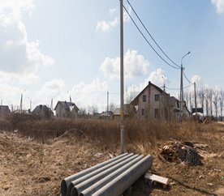
Муниципальная программа «Создание условий для предоставления транспортных услуг населению и организация транспортного обслуживания населения в границах Анучинского муниципального округа» на 2025-2029 годы
Утверждена постановлением администрации Анучинского МО № 600 от 28.06.2024г
Муниципальная программа «Обеспечение граждан твердым топливом (дровами) на территории Анучинского муниципального округа»
на 2025-2029гг
Утверждена постановлением администрации Анучинского МО № 553 от 19.06.2024г
Цель программы - повышение доступности транспортных услуг для жителей Анучинского муниципального округа.
Основные мероприятия – карты и свидетельства муниципальных маршрутов и организация транспортного обслуживания населения.
Финансовые ассигнования запланированы на 2026г в сумме 4945089,72руб., на 2027г – 663489,72руб, на 2028г – 663489,72руб.
Цель программы – обеспечение граждан твердым топливом (дровами) в необходимом объеме и надлежащего качества.
Основное мероприятие – предоставление субсидий в целях возмещения недополученных доходов юридическим лицам, индивидуальным предпринимателям, осуществляющим обеспечение граждан твердым топливом (дровами).
Сумма на 2026г – 5481742,77руб., на 2027г – 2028гг по 200000,00руб. ежегодно.
Муниципальная программа «Об энергосбережении и повышении энергетической эффективности на территории Анучинского муниципального округа» на 2025-2029гг
Утверждена постановлением администрации Анучинского МО № 807 от 28.08.2024г
Муниципальная программа «Организация ритуальных услуг и содержание мест захоронения на территории Анучинского муниципального округа» на 2025-2029гг
Утверждена постановлением администрации Анучинского МО № 587от 25.06.2024г.
Цель программы - повышение эффективности использования энергетических ресурсов.
Основные мероприятия программы – ремонт сетей и внутренних сетей теплоснабжения, выявление бесхозяйных объектов, энергетическое обследование зданий.
Финансовые ассигнования запланированы на 2026г в сумме 600000,00руб., на 2027г – 100000,00руб, на 2028г –100000,00руб.
Цель программы - повышение уровня благоустройства, содержание мест захоронения (кладбищ) и повышение качества предоставления ритуальных услуг.
Основные мероприятия – содержание мест захоронения (кладбищ); возмещение специализированной службе по вопросам похоронного дела стоимости услуг по гарантированному перечню услуг по погребению невостребованных трупов.
Финансовые ассигнования запланированы на 2026г в сумме 586170,00руб., на 2027г – 590270,22руб., на 2028г – 592120,50руб.
Муниципальная программа «Обеспечение инженерной и транспортной инфраструктурой земельных участков, предоставляемых (предоставленных) бесплатно для индивидуального жилищного строительства семьям, имеющим трех и более детей на территории Анучинского муниципального округа» на 2025-2029 годы
Утверждена постановлением администрации Анучинского МО № 863 от 10.09.2024г.
Цель программы - повышение качества и условий жизни семей, имеющих трех и более детей на территории Анучинского муниципального округа.
Основные мероприятия – разработка проектно- сметной и рабочей документации ; строительство и ввод в эксплуатацию инженерной инфраструктуры; строительство и ввод в эксплуатацию подъездных автомобильных дорог.
Финансовые ассигнования запланированы на 2026г в сумме 700000руб.

Slide 41



Муниципальная программа «Комплексное развитие сельских территорий на территории Анучинского муниципального округа» на 2025-2029гг
Утверждена постановлением администрации Анучинского МО № 449 от 22.05.2024г.
Цель программы - создание комфортных условий проживания и жизнедеятельности в сельской местности, формирование позитивного отношения к сельской местности, сельскому образу жизни.
Основные мероприятия – поддержка по обеспечению жильем граждан и подъемные молодым специалистам. (2026г – 378400,00руб., 2027г – 378400,00 руб., 2028г – 78400,00 руб.
Муниципальная программа «Управление и распоряжение муниципальным имуществом Анучинского муниципального округа» на 2025-2029гг
Утверждена постановлением администрации Анучинского МО № 849 от 09.09.2024г
Цель программы - повышение эффективности управления, распоряжения и использования муниципального имущества, в т.ч. земельных участков на территории Анучинского муниципального округа.
Мероприятия | 2026г | 2027г | 2028г
оценка недвижимости, признание прав и регулирование отношений по государственной и муниципальной собственности | 700000,00 | 500000,00 | 500000,00
мероприятия по землеустройству и землепользованию | 300000,00 | 300000,00 | 300000,00
содержание казны | 1900551,00 | 10313076,78 | 1661226,50
обеспечение хозяйственного обслуживания программы «Барс» | 117400,00 | 117400,00 | 117400,00
оформление проектно – сметной документации для муниципальных объектов | 600000,00 | 600000,00
содержание колодцев | 2000000,00 | 1000000,00 | 1000000,00
мероприятия в области строительства, архитектуры и градостроительства | 200000,00 | 300000,00 | 300000,00
приобретение и обслуживание комплексной программы «Технокад – Муниципалитет». | 120000,00 | 120000,00 | 120000,00
Подготовка проектов межевания земельных участков и проведение кадастровых работ | 566049,38
обеспечение детей - сирот и детей, оставшихся без попечения родителей жилыми помещениями | 629676,96 | 629676,96 | 629676,96
Муниципальная программа «Содействие развитию малого и среднего предпринимательства, социального предпринимательства, а также физических лиц и индивидуальных предпринимателей, применяющих специальный налоговый режим «Налог на профессиональный доход» в Анучинском муниципальном округе на 2025 - 2029 годы»
Утверждена постановлением администрации Анучинского МО № 645 от 11.07.2024г
Цель программы - создание условий для развития малого и среднего предпринимательства, а также физических лиц и индивидуальных предпринимателей, применяющих специальный налог «Налог на профессиональный доход».
Основные мероприятия- поощрение субъектов малого и среднего предпринимательства, социального предпринимательства, внесших наиболее значимый вклад в развитие; финансовая поддержка субъектов малого и среднего предпринимательства и физических лиц, используемых специальный налоговый режим «налог на профессиональный доход»; оказание финансовой поддержки субъектам малого и среднего предпринимательства, включенным в реестр социальных предпринимателей.
Сумма финансовых средств 2026 – 2028гг по 355000 руб. (ежегодно).

Slide 42
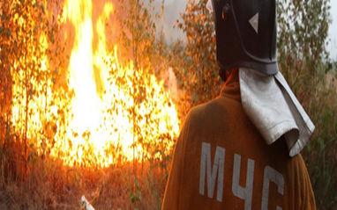
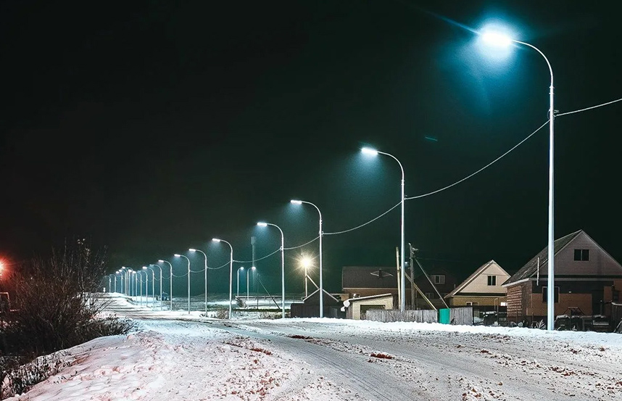

Муниципальная программа «Совершенствование гражданской обороны, защита населения и территории от чрезвычайных ситуаций, обеспечение пожарной безопасности Анучинского муниципального округа на 2025-2029 годы»
Утверждена постановлением администрации Анучинского МО № 756 от 12.08.2024г
Цель программы - минимизация социального и экономического ущерба, наносимого населению и экономике Анучинского муниципального округа при возникновении чрезвычайных ситуаций природного и техногенного характера, пожаров и происшествий на водных объектах.
Основные мероприятия – мероприятия по предупреждению и ликвидации чрезвычайных ситуаций природного и техногенного характера, выполнение мер пожарной безопасности по защите населенных пунктов от природных пожаров.
Финансовые средства предусмотрены на 2026г – 3155000 руб., на 2027г -4070362,87руб., на 2028г – 1870000руб.
Муниципальная программа «Благоустройство территории населенных пунктов Анучинского муниципального округа» на 2025-2027гг
Утверждена постановлением администрации Анучинского МО № 648 от 15.07.2024г
Цель программы - Комплексное решение проблем благоустройства, обеспечение и улучшение внешнего вида территории Анучинского муниципального округа, способствующего комфортной жизнедеятельности, создание комфортных условий проживания и отдыха населения.
Основные мероприятия - озеленение населённых пунктов; уличное освещение; содержание объектов благоустройства; разработка и проведение экспертизы проектно-сметной документации; приобретение машин и оборудование для благоустройства.
Финансовые средства предусмотрены на 2026г – 10500000 руб., на 2027г - 2028г по 6500000руб. ежегодно.
Муниципальная программа «Формирование современной городской среды населенных пунктов на территории Анучинского муниципального округа» на 2025-2027гг
Утверждена постановлением администрации Анучинского МО № 649 от 15.07.2024г
Цель программы - повышение уровня благоустройства территорий округа и создание благоприятных условий для проживания и отдыха населения.
Основные мероприятия – расходы на поддержку муниципальных программ по благоустройству территории, благоустройство дворовых территорий, разработка проектно- сметной документации (2026 год -4128100,00 руб., 2027-2028гг – 8219543,00 руб. ежегодно)

Slide 43
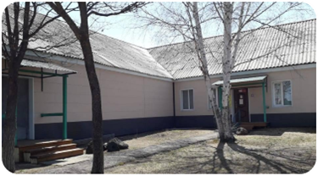
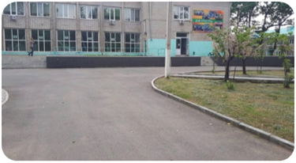
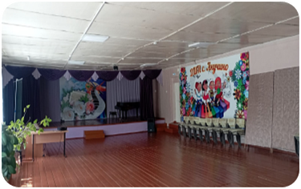
Муниципальная программа «Сохранение и развитие культуры Анучинского муниципального округа» на 2025-2027гг
Утверждена постановлением администрации Анучинского МО № 879-па от 11.09.2024г
Цель программы - создание благоприятных условий для творческого развития личности, повышения доступности и качества культурных благ для населения Анучинского муниципального округа.
Мероприятия | 2026г | 2027г | 2028г
на обеспечение деятельности музеев | 6363100,00 | 5402793,00 | 6268040,00
капитальный ремонт и модернизация объектов, укрепление материально- технической базы учреждений культуры | 12220002,00 | 5140800,00 | 5140800,00
обеспечение деятельности МКУК КПЦ | 81384800,00 | 84904168,00 | 88882000,00
организация проведения культурно-массовых мероприятий | 599000,00 | 50000,00 | 50000,00
поддержка и развитие самодеятельного художественного творчества, поддержка системы непрерывного профессионального образования работников культуры | 562000,00 | 125000,00 | 125000,00
Модернизация библиотек и комплектование книжных фондов | 360616,80 | 174844,50 | 174844,50
проведение реставрационных и ремонтных работ памятников истории и культуры | 903000,00
благоустройство территорий, прилегающих к учреждениям культуры и искусства | 180000,00
мероприятия по антитеррористической защищенности и противопожарной безопасности объектов культуры | 6761000,00 | 1620900,00 | 514100,00
выполнение ДШИ с.Анучино муниципальных заданий | 13880500,00 | 15030500,00 | 16129600,00

Slide 44

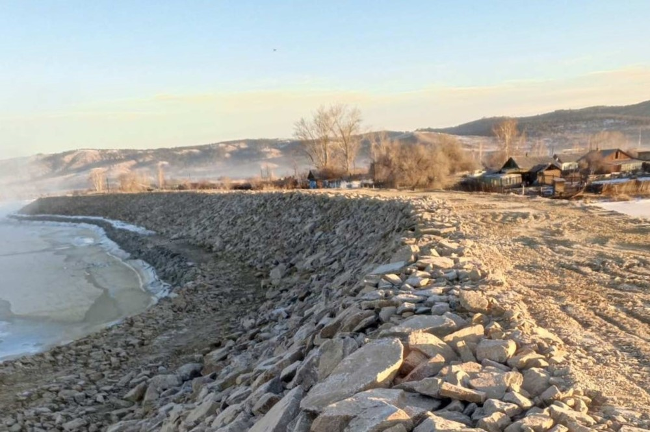

Муниципальная программа «Укрепление общественного здоровья в Анучинском муниципальном округе» на 2025-2029гг
Утверждена постановлением администрации Анучинского МО № 867 от 11.09.2024г
Цель программы - снижение смертности трудоспособного населения Анучинского муниципального округа за счет обеспечения увеличения доли граждан, ведущих здоровый образ жизни.
Мероприятия данной программы направлены на проведение информационно-коммуникационной кампании. Предусмотрены финансовые средства на 2026 – 2028гг в сумме по 165000,00 рублей. (ежегодно).
Муниципальная программа «Капитальный ремонт гидротехнических сооружений, на территории Анучинского муниципального округа»
на 2025-2029 гг.
Утверждена постановлением администрации Анучинского МО № 864 от 10.09.2024г.
Цель программы - обеспечение защиты населения и объектов экономики Анучинского муниципального округа от наводнения и иного негативного воздействия вод.
Финансовые ассигнования предусмотрены на 2026г в сумме 290000,00руб на выполнение следующих мероприятий: разработка проектно-сметной документации, декларирование и страхование гидротехнических сооружений.
Муниципальная программа «Поддержка социально ориентированных некоммерческих организаций на территории Анучинского муниципального округа на 2025-2029 годы»
Утверждена постановлением администрации Анучинского МО № 818 от 30.08.2024г.
Целью программы является обеспечение условий для эффективной деятельности и развития социально ориентированных некоммерческих организаций (далее - СОНКО) на территории Анучинского муниципального округа, формирование механизма партнёрских отношений между администрацией Анучинского муниципального округа и некоммерческими организациями, общественными объединениями округа.
Мероприятия данной программы направлены на оказание поддержки СОНКО в проведении и участии в мероприятиях различного уровня. Предусмотрены финансовые средства на 2026 – 2028гг в сумме по 30000,00 рублей. (ежегодно).

Slide 45
Расходы по непрограммным направлениям (руб.)
Наименование программы | 2024г (факт) | 2025г (оценка) | 2026г (прогноз) | % 2026г к 2024г | % 2026г к 2025г | 2027г (прогноз) | 2028г (прогноз)
Функционирование высшего должностного лица субъекта Российской Федерации и муниципального образования | 3784113,60 | 3705400,00 | 5030400,00 | 132,9 | 135,8 | 5030400,00 | 5030400,00
Функционирование законодательных (представительных) органов государственной власти и представительных органов муниципальных образований | 4442559,24 | 4728100,00 | 4894600,00 | 110,2 | 103,5 | 4960000,00 | 5012200,00
Составление (изменение) списков кандидатов в присяжные заседатели федеральных судов общей юрисдикции в Российской Федерации | 8503,00 | 9481,00 | 116848,00 | 1374,2 | 1232,4 | 12344,00 | 13374,00
Выборы представительного органа муниципального образования |  | 4000000,00
Резервные средства | 9278753,96 | 10848369,86 | 11346930,00 | 122,3 | 104,6 | 12349920,00 | 563474,94
Осуществление первичного воинского учета на территориях, где отсутствуют военные комиссариаты | 1416041,04 | 1284972,00 | 1672290,00 | 118,1 | 130,1 | 1865628,00 | 2375838,00
Субвенции на реализацию государственных полномочий по организации проведения мероприятий по предупреждению и ликвидации болезней животных | 1253867,56 | 1428455,44 | 1428455,44 | 113,9 | 100,0 | 1428455,44 | 1428455,44
Реализация государственного полномочия в сфере транспортного обслуживания по муниципальным маршрутам и организация транспортного обслуживания населения в границах муниципальных образований | 3202025,18
Расходы на реализацию государственных полномочий по социальной поддержке детей, оставшихся без попечения родителей, и лиц, принявших на воспитание в семью детей, оставшихся без попечения родителей | 17517923,19 | 15651884,62 | 21929382,91 | 125,2 | 140,1 | 21217306,00 | 17953590,55
Расходы связанные с исполнением решений принятых судебными органами | 420000,00
ИТОГО | 41323786,77 | 41656662,92 | 46418906,35 | 112,3 | 111,4 | 46864053,44 | 32377332,93

Slide 46
Динамика непрограммных расходов в тыс. руб.

Slide 47


Сведения о расходах с учетом интересов целевых групп на 2026-2028годы
Муниципальная программа «Развитие образования»
Поддержка семей с детьми
 | Целевая группа | Численность представителей целевой группы/Доля в общей численности населения % | Меры поддержки за счет средств бюджета | Объем расходов на поддержку, рублей/Доля в общем объеме расходов, %
 |  |  |  | 2024 год (факт) | 2025 год (оценка) | 2026г (прогноз) | 2027г (прогноз) | 2028г (прогноз)
Подпрограмма «Развитие системы дошкольного образования»
 | Один родитель(законных представителей), внесший родительскую плату за содержание ребенка(присмотр и уход за ребенком) в образовательном учреждении | 186 | Компенсация части платы, взимаемой с родителей (законных представителей) за присмотр и уход за детьми, осваивающими образовательные программы дошкольного образования | 1573382,00 | 1563181,00 | 1570142,00 | 1727008,00 | 1795823,00
ИТОГО по подпрограмме |  | 186 |  | 1573382,00 | 1563181,00 | 1570142,00 | 1727008,00 | 1795823,00
Подпрограмма «Школьное питание»
 | Обучающиеся в 1-4 классах включительно в муниципальных общеобразовательных учреждениях | 535 | Бесплатное питание один раз в день в период учебного процесса в сумме 95руб. | 6259930,10 | 10206800,00 | 9350850,00 | 9027850,00 | 9027850,00
 | Обучающиеся в 1-11 классах (включительно) дети-инвалиды и дети с ограниченными возможностями |  | Бесплатное питание (горячее питание) в период учебного процесса на 160 руб. | 2096974,40 | 5754500,00 | 5754500,00 | 5754500,00 | 5754500,00
 | Обучающиеся в 5-11классах из многодетных семей; из семей, имеющих среднедушевой доход ниже величины прожиточного минимума, установленной в Приморском крае; из семей, находящихся в социально – опасном положении; из числа детей – сирот и детей, оставшихся без попечения родителей, за исключением детей, находящихся на полном государственном обеспечении | 230 | Бесплатное питание один раз в день в период учебного процесса на сумму 95,0 руб. | 3105114,22 | 7200000,00 | 5800000,00 | 5800000,00 | 5800000,00

Slide 48


Сведения о расходах с учетом интересов целевых групп на 2026-2028годы
Муниципальная программа «Развитие образования»
Поддержка семей с детьми
 | Целевая группа | Численность представителей целевой группы/Доля в общей численности населения % | Меры поддержки за счет средств бюджета | Объем расходов на поддержку, рублей/Доля в общем объеме расходов, %
 |  |  |  | 2024 год (факт) | 2025 год (оценка) | 2026г (прогноз) | 2027г (прогноз) | 2028г (прогноз)
Подпрограмма «Школьное питание»
 | Дети из семей мобилизованных родителей | 35 | Бесплатное питание школьников | 377445,00 | 560000,00 | 560000,00
ИТОГО по подпрограмме |  | 800 |  | 11839463,72 | 23721300,00 | 214465350,00 | 20582350,00 | 20582350,00
Социальная поддержка педагогических кадров
 | Целевая группа | Численность представителей целевой группы/Доля в общей численности населения % | Меры поддержки за счет средств бюджета | Объем расходов на поддержку, рублей/Доля в общем объеме расходов,%
 |  |  |  | 2024 год (факт) | 2025 год (оценка) | 2026г (прогноз) | 2027г (прогноз) | 2028г (прогноз)
Подпрограмма «Руководство и управление в сфере образования»
 | Педагогические работники (молодые специалисты) муниципальных образовательных учреждений | 7 | Ежемесячная денежная выплата в размере 10000 руб., предоставляемая до достижения трехлетнего педагогического стажа работы в образовательной организации | 1455263,15 | 308000,00 | 100000,00 | 40000,00 | 40000,00

Slide 49

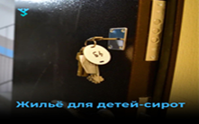
Сведения о расходах с учетом интересов целевых групп на 2026-2028годы
Муниципальная программа «Развитие образования»
Стимулирование талантливых детей
 | Целевая группа | Численность представителей целевой группы/Доля в общей численности населения % | Меры поддержки за счет средств бюджета | Объем расходов на поддержку, рублей/ Доля в общем объеме расходов,%
 |  |  |  | 2024 год (факт) | 2025 год (оценка) | 2026г (прогноз) | 2027г (прогноз) | 2028г (прогноз)
Подпрограмма «Руководство и управление в сфере образования»
 | Учащиеся - школьники | 1 | Выплата стипендии главы | 10000,00 | 15000,00 | 15000,00 | 10000,00 | 10000,00
ИТОГО по подпрограмме |  | 8 |  | 1465263,15 | 3095000,00 | 115000,00 | 50000,00 | 50000,00
ВСЕГО по программе |  | 994 |  | 14878108,87 | 28379481,00 | 23150492,00 | 223593358,00 | 22428173,00
Муниципальная программа «Управление и распоряжение муниципальным имуществом»
Поддержка детей – сирот, оставшихся без попечения родителей
 | Целевая группа | Численность представителей целевой группы/Доля в общей численности населения % | Меры поддержки за счет средств бюджета | Объем расходов на поддержку, рублей/ Доля в общем объеме расходов,%
 |  |  |  | 2024 год (факт) | 2025 год (оценка) | 2026г (прогноз) | 2027г (прогноз) | 2028г (прогноз)
 | Дети – сироты и дети, оставшиеся без попечения родителей | 4 | Обеспечение жилыми помещениями | 13008389,18 | 17860289,29 | 629676,96 | 629676,96 | 629676,96
ВСЕГО по программе |  | 4 |  | 13008389,18 | 17860289,29 | 629676,96 | 629676,96 | 629676,96

Slide 50


Сведения о расходах с учетом интересов целевых групп на 2026-2028годы
Муниципальная программа «Муниципальное управление»
Поддержка пенсионеров
 | Целевая группа | Численность представителей целевой группы/Доля в общей численности населения % | Меры поддержки за счет средств бюджета | Объем расходов на поддержку, рублей/Доля в общем объеме расходов,%
 |  |  |  | 2024 год (факт) | 2025 год (оценка) | 2026г (прогноз) | 2027г (прогноз) | 2028г (прогноз)
 | Пенсионеры из числа, бывших муниципальных служащих | 13 | Доплата к пенсии муниципальных служащих | 1026978,48 | 1039100,00 | 1086000,00 | 1065000,00 | 1065000,00
ВСЕГО по программе |  | 13 |  | 1026978,48 | 1039100,00 | 1086000,00 | 1065000,00 | 1065000,00
Муниципальная программа «Развитие малого и среднего предпринимательства»
Поддержка субъектов малого и среднего предпринимательства
 | Целевая группа | Численность представителей целевой группы/Доля в общей численности населения % | Меры поддержки за счет средств бюджета | Объем расходов на поддержку, рублей/Доля в общем объеме расходов,%
 |  |  |  | 2024 год (факт) | 2025 год (оценка) | 2026г (прогноз) | 2027г (прогноз) | 2028г (прогноз)
 | Субъекты малого и среднего предпринимательства | 1 | Возмещение части затрат, связанных с уплатой платежей, по мероприятиям, связанным с содействием развитию лизинга оборудования | 300000,00 | 355000,00 | 355000,00 | 355000,00 | 355000,00
ВСЕГО по программе |  | 1 |  | 300000,00 | 355000,00 | 355000,00 | 355000,00 | 355000,00

Slide 51

Сведения о расходах с учетом интересов целевых групп на 2026-2028годы
Муниципальная программа «Обеспечение жильем молодых семей»
Улучшение жилищных условий молодых семей
 | Целевая группа | Численность представителей целевой группы/Доля в общей численности населения % | Меры поддержки за счет средств бюджета | Объем расходов на поддержку, рублей/Доля в общем объеме расходов,%
 |  |  |  | 2024 год (факт) | 2025 год (оценка) | 2026г (прогноз) | 2027г (прогноз) | 2028г (прогноз)
 | Молодые семьи | 9 | Социальные выплаты на приобретение жилья | 8777160,00 | 5419260,00 | 4183200,00 | 2338930,95 | 2326060,92
ВСЕГО по программе |  | 9 |  | 8777160,00 | 5419260,00 | 4183200,00 | 2338930,95 | 2326060,92
ВСЕГО по целевым группам |  | 1021/8,4 |  | 37990636,53/3,9 | 53053130,29/5,2 | 29404368,96/5,9 | 26747965,91/6,1 | 26803910,88/5,7

Slide 52
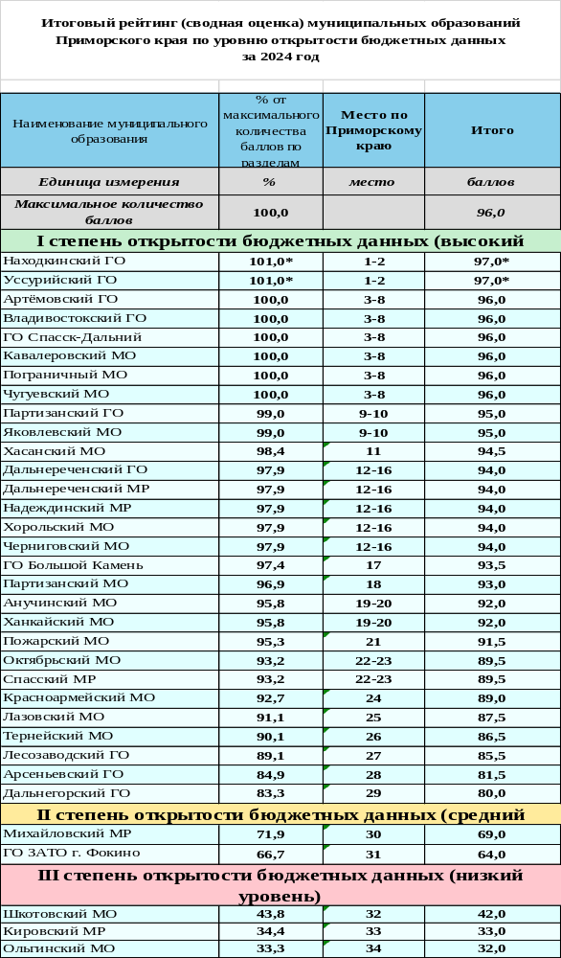

Рейтинг муниципальных образований Приморского края по результатам комплексной оценки качества управления бюджетным процессом за 2024 год
№ | Муниципальные образования Приморского края | Результаты мониторинга за 2024 год
 |  | Комплексная оценка качества управления бюджетным процессом (с учетом соблюдения бюджетного законодательства) | Степень качества управления бюджетным процессом (с учетом соблюдения бюджетного законодательства)
1 | 2 | 3 | 4
1 | Кавалеровский муниципальный округ | 89,675 | I
2 | Лазовский муниципальный округ | 88,740 | I
3 | Артёмовский городской округ | 81,020 | I
4 | Дальнереченский муниципальный район | 81,811 | II
5 | Яковлевский муниципальный округ | 81,162 | II
6 | Городской округ Спасск-Дальний | 80,540 | II
7 | Анучинский муниципальный округ | 80,441 | II
8 | Хорольский муниципальный округ | 79,924 | II
9 | Михайловский муниципальный округ | 79,554 | II
10 | Партизанский городской округ | 79,335 | II
11 | Пограничный муниципальный округ | 79,077 | II
12 | Октябрьский муниципальный округ | 78,727 | II
13 | Тернейский муниципальный округ | 78,666 | II
14 | Чугуевский муниципальный округ | 77,925 | II
15 | Партизанский муниципальный округ | 77,290 | II
16 | Городской округ Большой Камень | 76,621 | II
17 | Дальнереченский городской округ | 76,156 | II
18 | Ханкайский муниципальный округ | 76,054 | II
19 | Дальнегорский городской округ | 75,995 | II
20 | Арсеньевский городской округ | 75,855 | II
21 | Владивостокский городской округ | 75,733 | II
22 | Лесозаводский городской округ | 74,465 | II
23 | Городской округ ЗАТО г. Фокино | 74,092 | II
24 | Пожарский муниципальный округ | 73,153 | II
25 | Находкинский городской округ | 72,502 | II
26 | Уссурийский городской округ | 72,216 | II
27 | Хасанский муниципальный округ | 71,408 | III
28 | Спасский муниципальный район | 70,723 | III
29 | Шкотовский муниципальный округ | 69,998 | III
30 | Черниговский муниципальный округ | 69,883 | III
31 | Красноармейский муниципальный округ | 66,815 | III
32 | Кировский муниципальный район | 64,701 | III
33 | Надеждинский муниципальный район | 62,201 | III
34 | Ольгинский муниципальный округ | 59,971 | III
 | Приморский край | 75,660

Slide 53
Социально-значимые проекты
Ремонт автомобильных дорог местного значения
Ремонт сетей водоснабжения
Благоустройство придомовых территорий
Устройство уличного освещения
Ремонт учреждений общего образования
№ п/п | Наименование проекта | Адрес нахождения | Сумма 2026год |  |  | Сумма 2027год |  |  | Сумма 2028год
 |  |  | всего | краевой | местный | всего | краевой | местный | всего | краевой | местный
1 | Ремонт дорог местного назначения | населенные пункты округа | 42414000,00 |  | 42414000,00 | 57166000,00 |  | 57166000,00 | 60709000,00 |  | 60709000,00
2 | Ремонт сетей водоснабжения | с.Анучино | 13063168,09 | 12932536,41 | 130631,68
3 |  | с.Тихоречное |  |  |  | 8069543,00 | 7988846,78 | 80696,22 | 8069543,00 | 7988846,78 | 80696,22
4 | Ремонт школы Пуховский филиал МБОУ школы с.Чернышевка | С.Пухово ул.Школьная д.1 | 27434774,00 | 19204341,98 | 8230432,02
5 | Устройство уличного освещения | населенные пункты округа | 5000000,00 |  | 5000000,00 | 3000000,00 |  | 3000000,00 | 3000000,00 |  | 3000000,00
6 | Благоустройство придомовых территорий | С.Чернышевка | 3878100,00 | 3839317,60 | 38782,40

Slide 54


Конкурс «Твой проект» – один из составляющих механизма инициативного бюджетирования, направленного на создание комфортной городской среды и улучшение жизни людей (благоустройство территорий, ремонт дорог, организация освещения, водоснабжения, спортивные площадки и т.д.)
На конкурс было подано 11 заявок.
Конкурс «Молодежный бюджет» - это комплекс мероприятий, направленных на вовлечение учащихся 9-11 классов в решение вопросов местного значения, а также на повышение финансовой и бюджетной грамотности и развитие финансовой активности молодого поколения.
На конкурс было подано 3 заявки.
Финансовая грамотность — это знания о том, как двигаться к денежному благополучию, справляться с кризисами и уменьшать уровень стресса, связанного с деньгами, пользоваться финансовыми продуктами. И умение применять эти знания.
Финансовое управление поддерживает проект по повышению финансовой грамотности, размещая информацию направленную на повышение финансовой грамотности населения.
Ознакомиться с данной информацией можно по ссылке: https://www.анучинский.рф/okrug/finansovaya-gramotnost/

Slide 55
Спасибо за внимание !
Контактная информация:
Финансово – экономическое управление
администрации Анучинского муниципального округа
Адрес: 692300, Приморский край, Анучинский район,
с.Анучино, ул.Лазо 6
Режим работы: понедельник – четверг – с 9-00 до 17-00
пятница – с 9-00 до 16-00
Обед: с 13-00 до 14-00
Начальник управления – Бондарь Галина Петровна
телефон: 8(42362)91-870, факс: 8(42362)97-1-38
адрес электронной почты:fin620@list.ru

